Slide 1
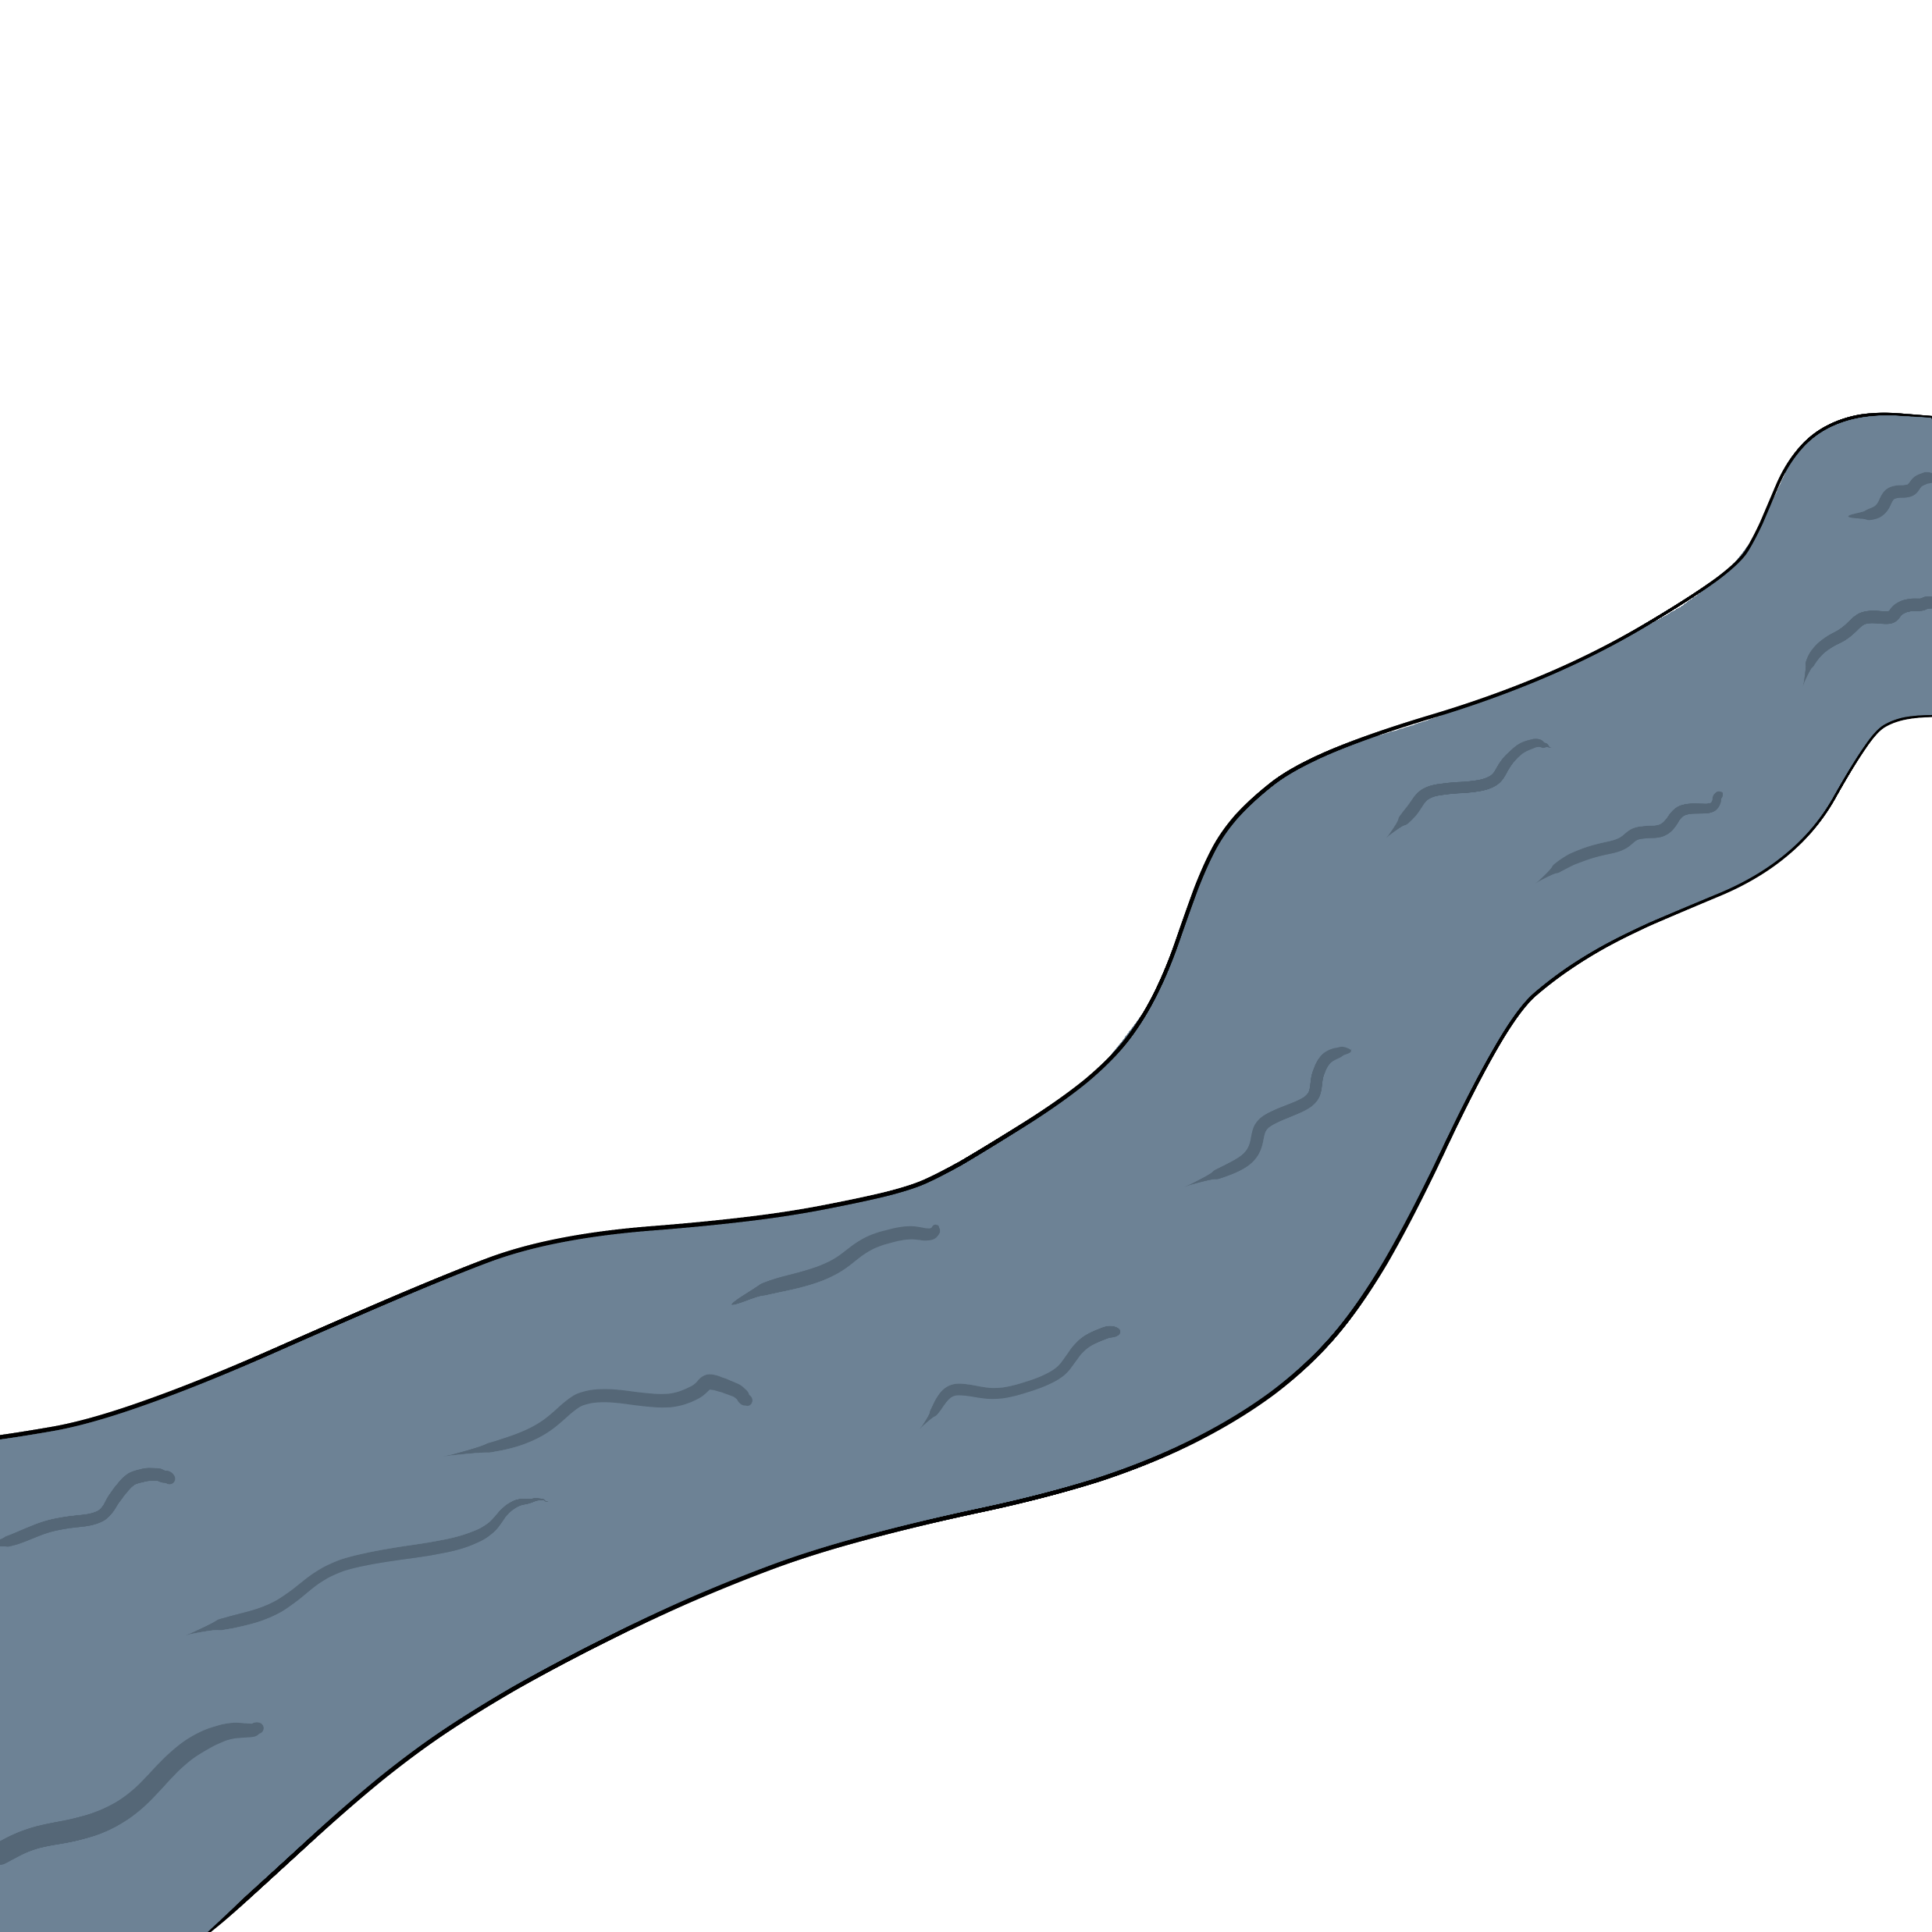
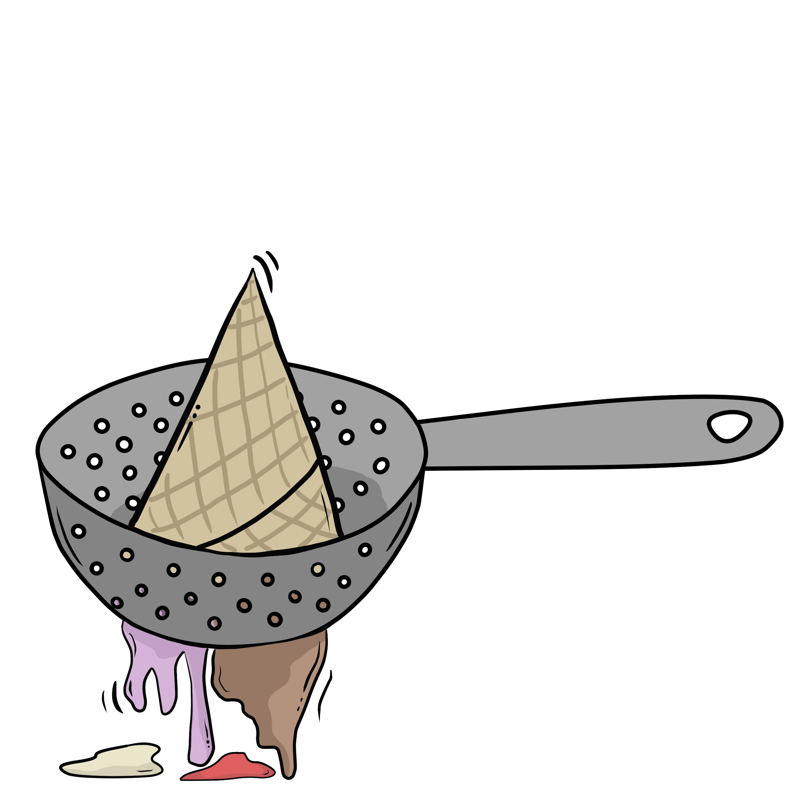
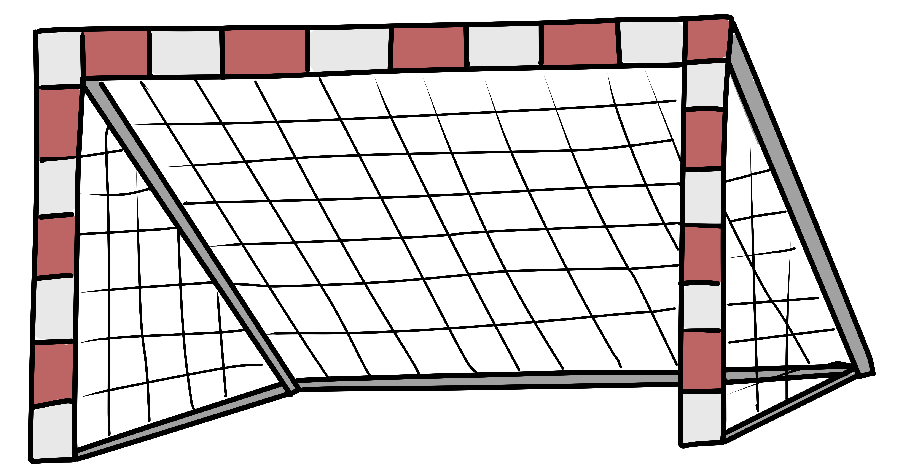
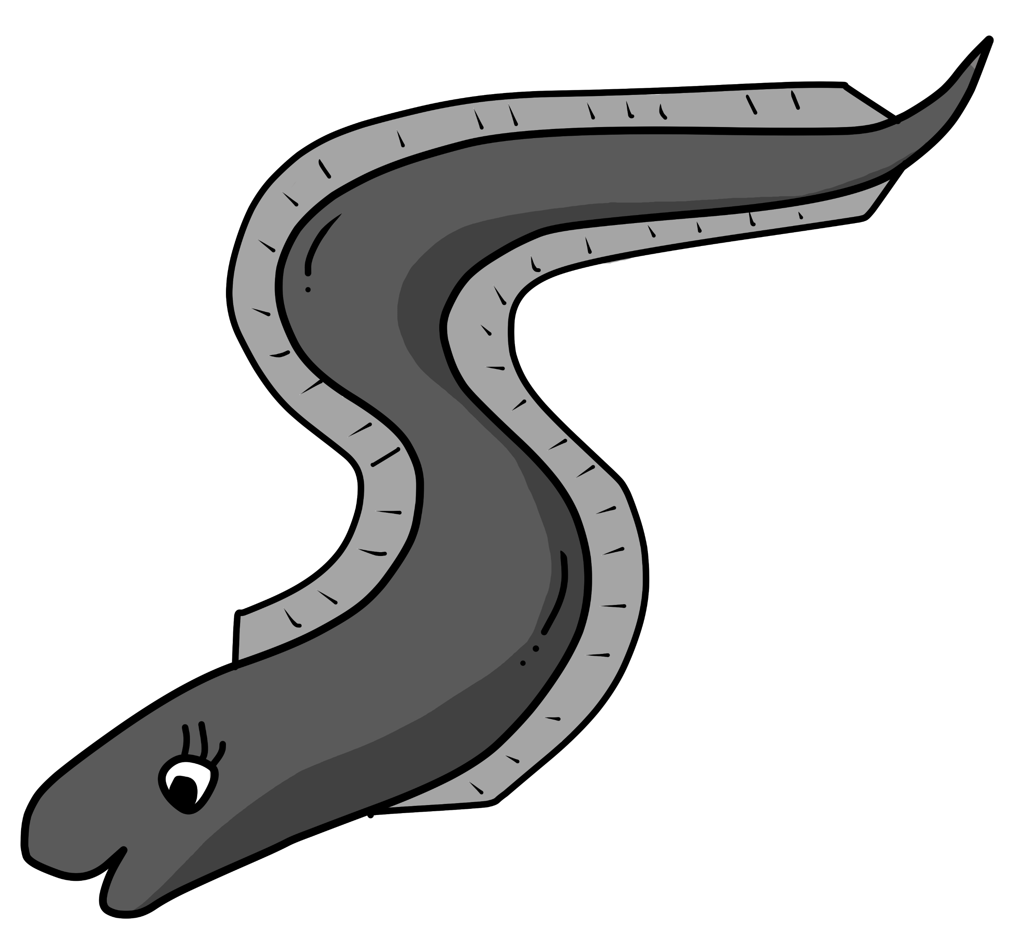
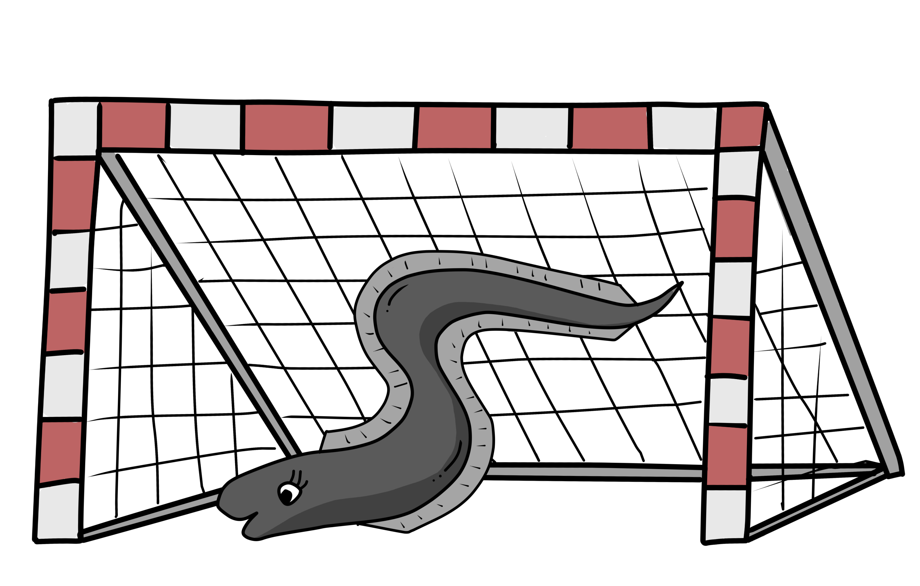
Læs og sæt streg til det rigtige billede.
Forlaget Pingo
1
BOGSTAVREJSENS MINILÆS
IS
LÆS OG LØS
IS I Å
SE EN Å
S
I
SE TO IS
M
L
Å
IS I Å
Kathrine Holtum Ingemann
Læs og sæt streg til det rigtige billede.
Forlaget Pingo
2
BOGSTAVREJSENS MINILÆS
SI
LÆS OG LØS
IS I SI
EN IS
S
I
EN IS I EN SI
M
Å
L
TO IS I SI
Kathrine Holtum Ingemann
Læs og sæt streg til det rigtige billede.
Forlaget Pingo
3
BOGSTAVREJSENS MINILÆS
ÅL
LÆS OG LØS
ÅL I MÅL
ET MÅL
S
I
TO ÅL I MÅL
M
L
Å
EN ÅL I MÅL
Kathrine Holtum Ingemann

Slide 2
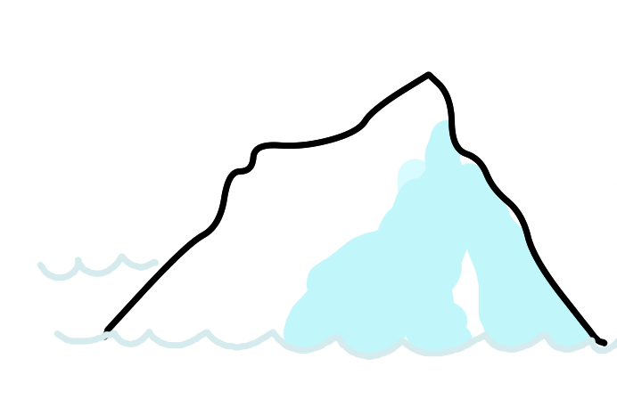
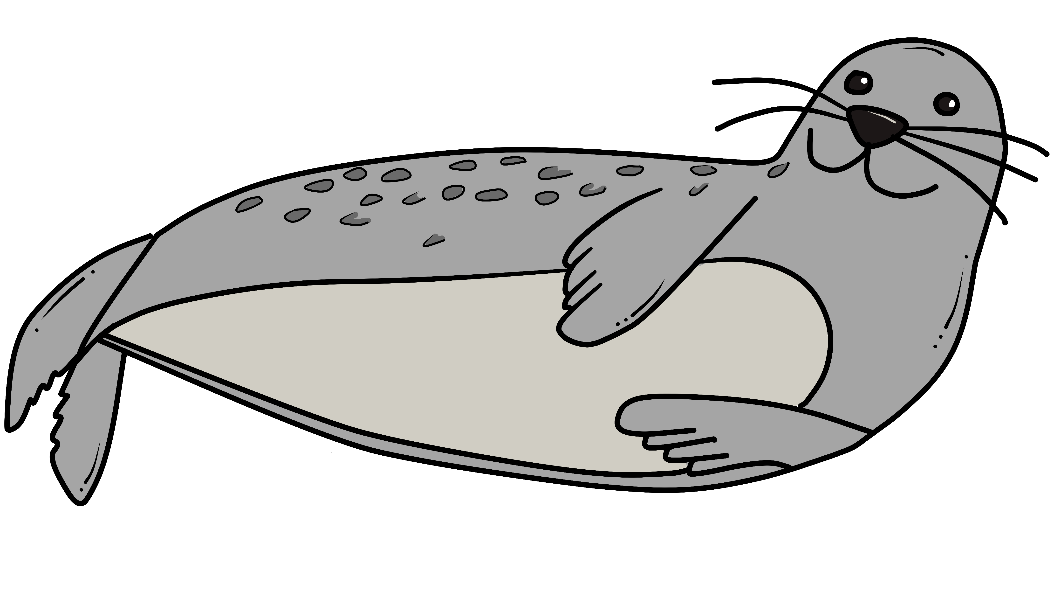
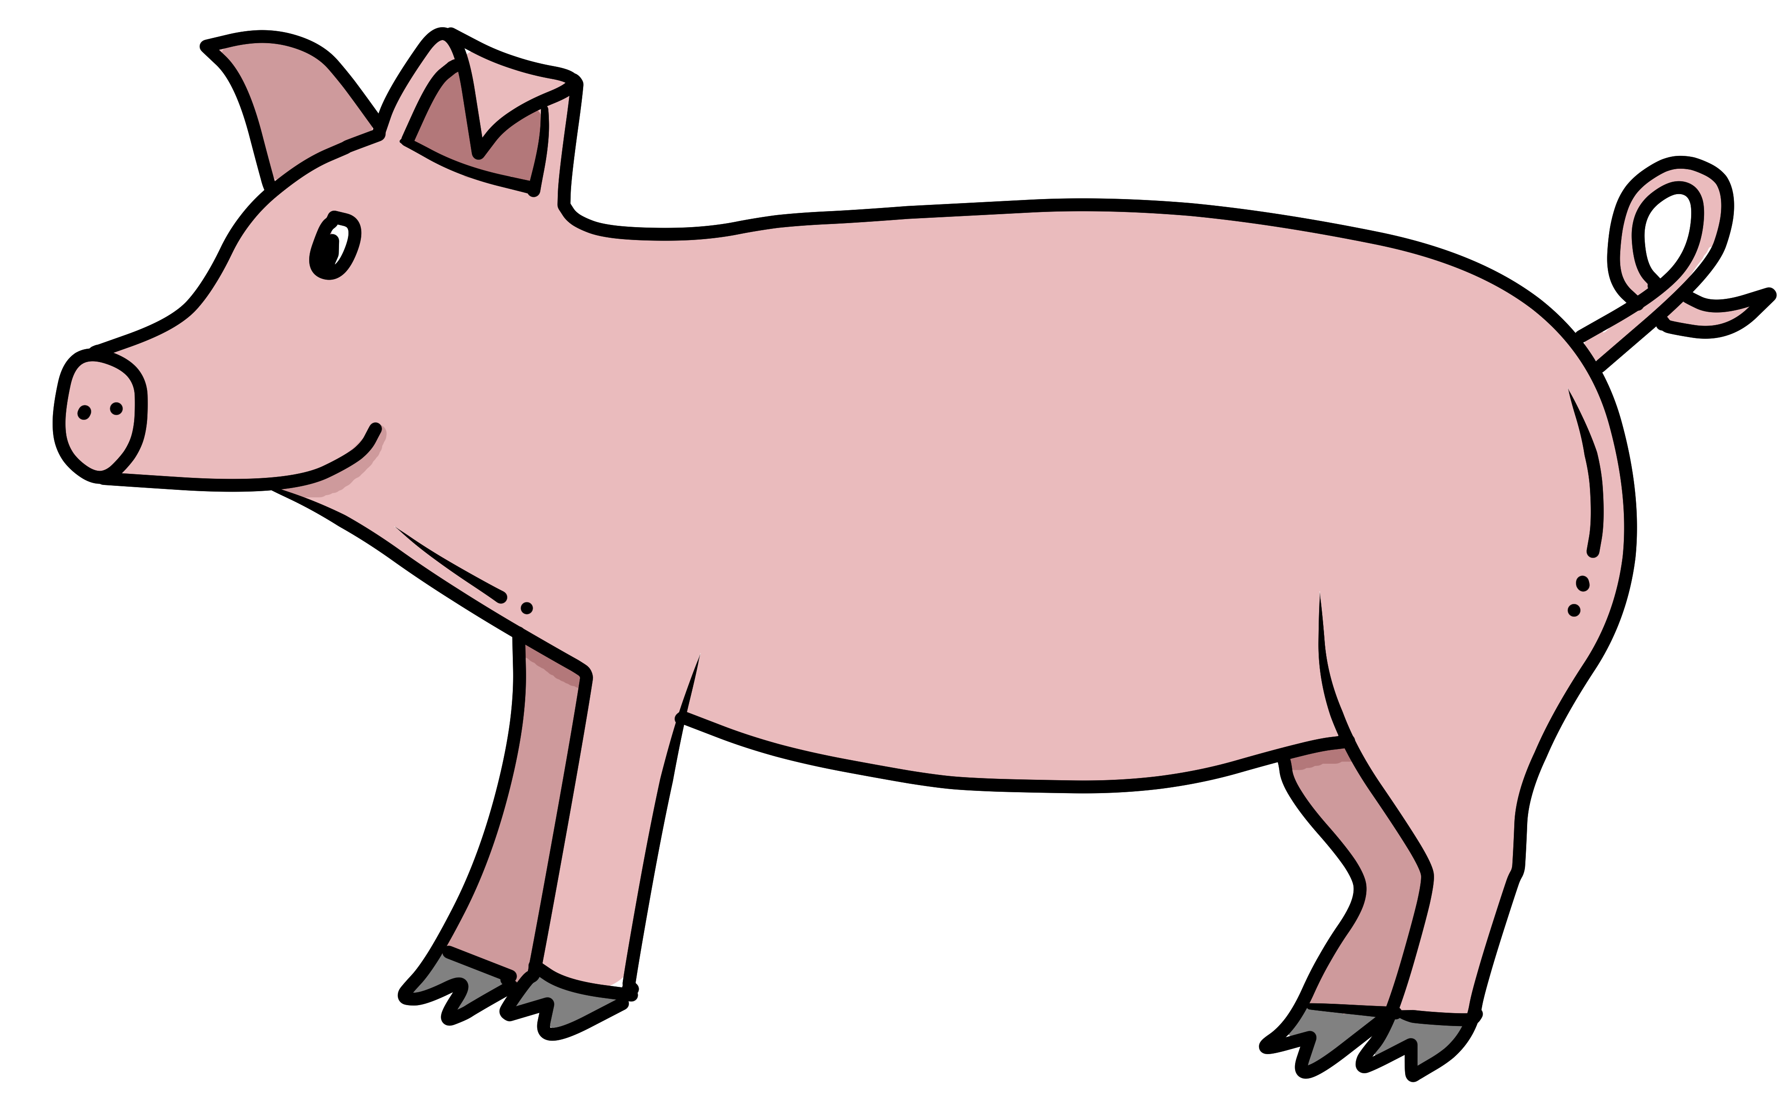
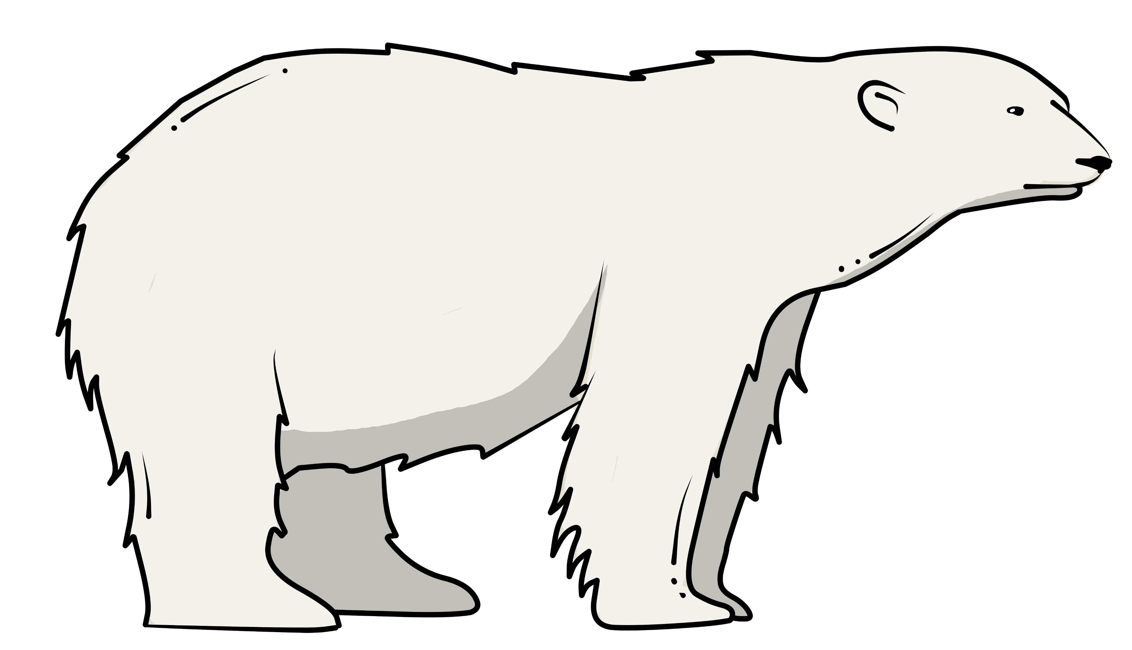
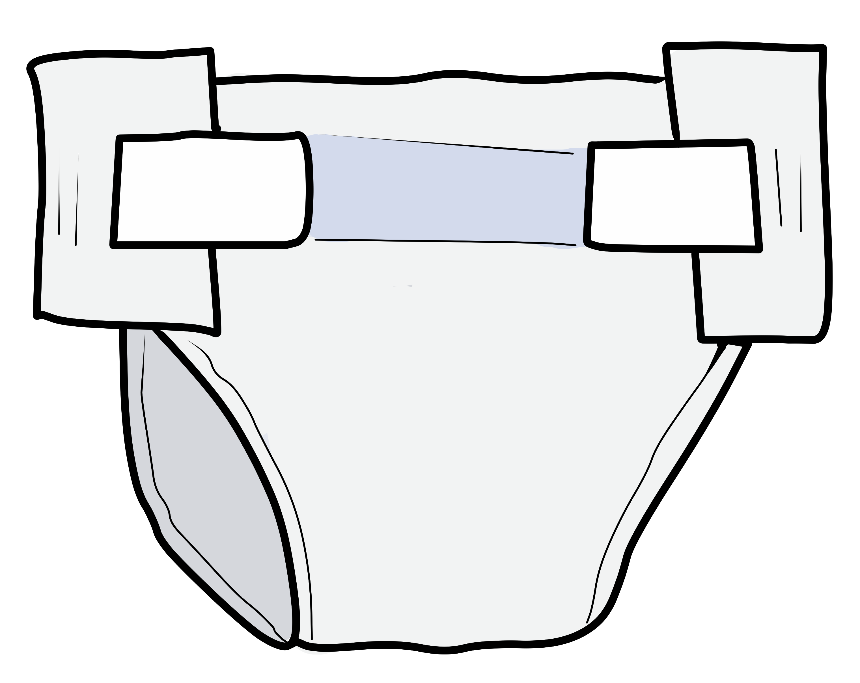
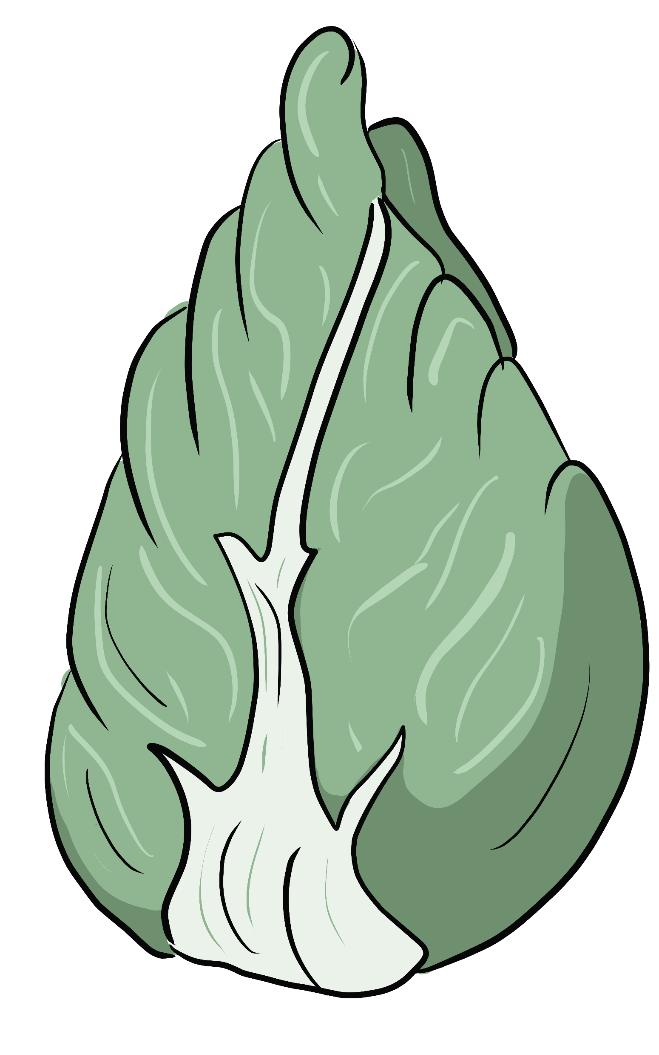
MINILÆS 1, IS I Å.
Skriv ordene. Skriv og læs sætningen.
Træk streg til ord der starter med I og S.
S
I
SE
EN
I
IS
I
S
EN
Å
S
MINILÆS 2, IS I SI.
Sæt kryds ved det rigtige ord.
Krydsord. Skriv ordene vandret og lodret.
S
I
SE
Ø
SY
SI
SÅ
SE
IS
EF
ES
EV
EN
SI
SI
SU
SO
SE
SI
EN
IS
IK
IC
IB
SE
MINILÆS 3, ÅL I MÅL.
Træk de rigtige bogstaver ned til ordet.
Kan du høre Å?. Træk streg.
E
S
N
K
Å
R
Å
T
L
M
L
I
L
A
Å
ÅL
MÅL
EN

Slide 3
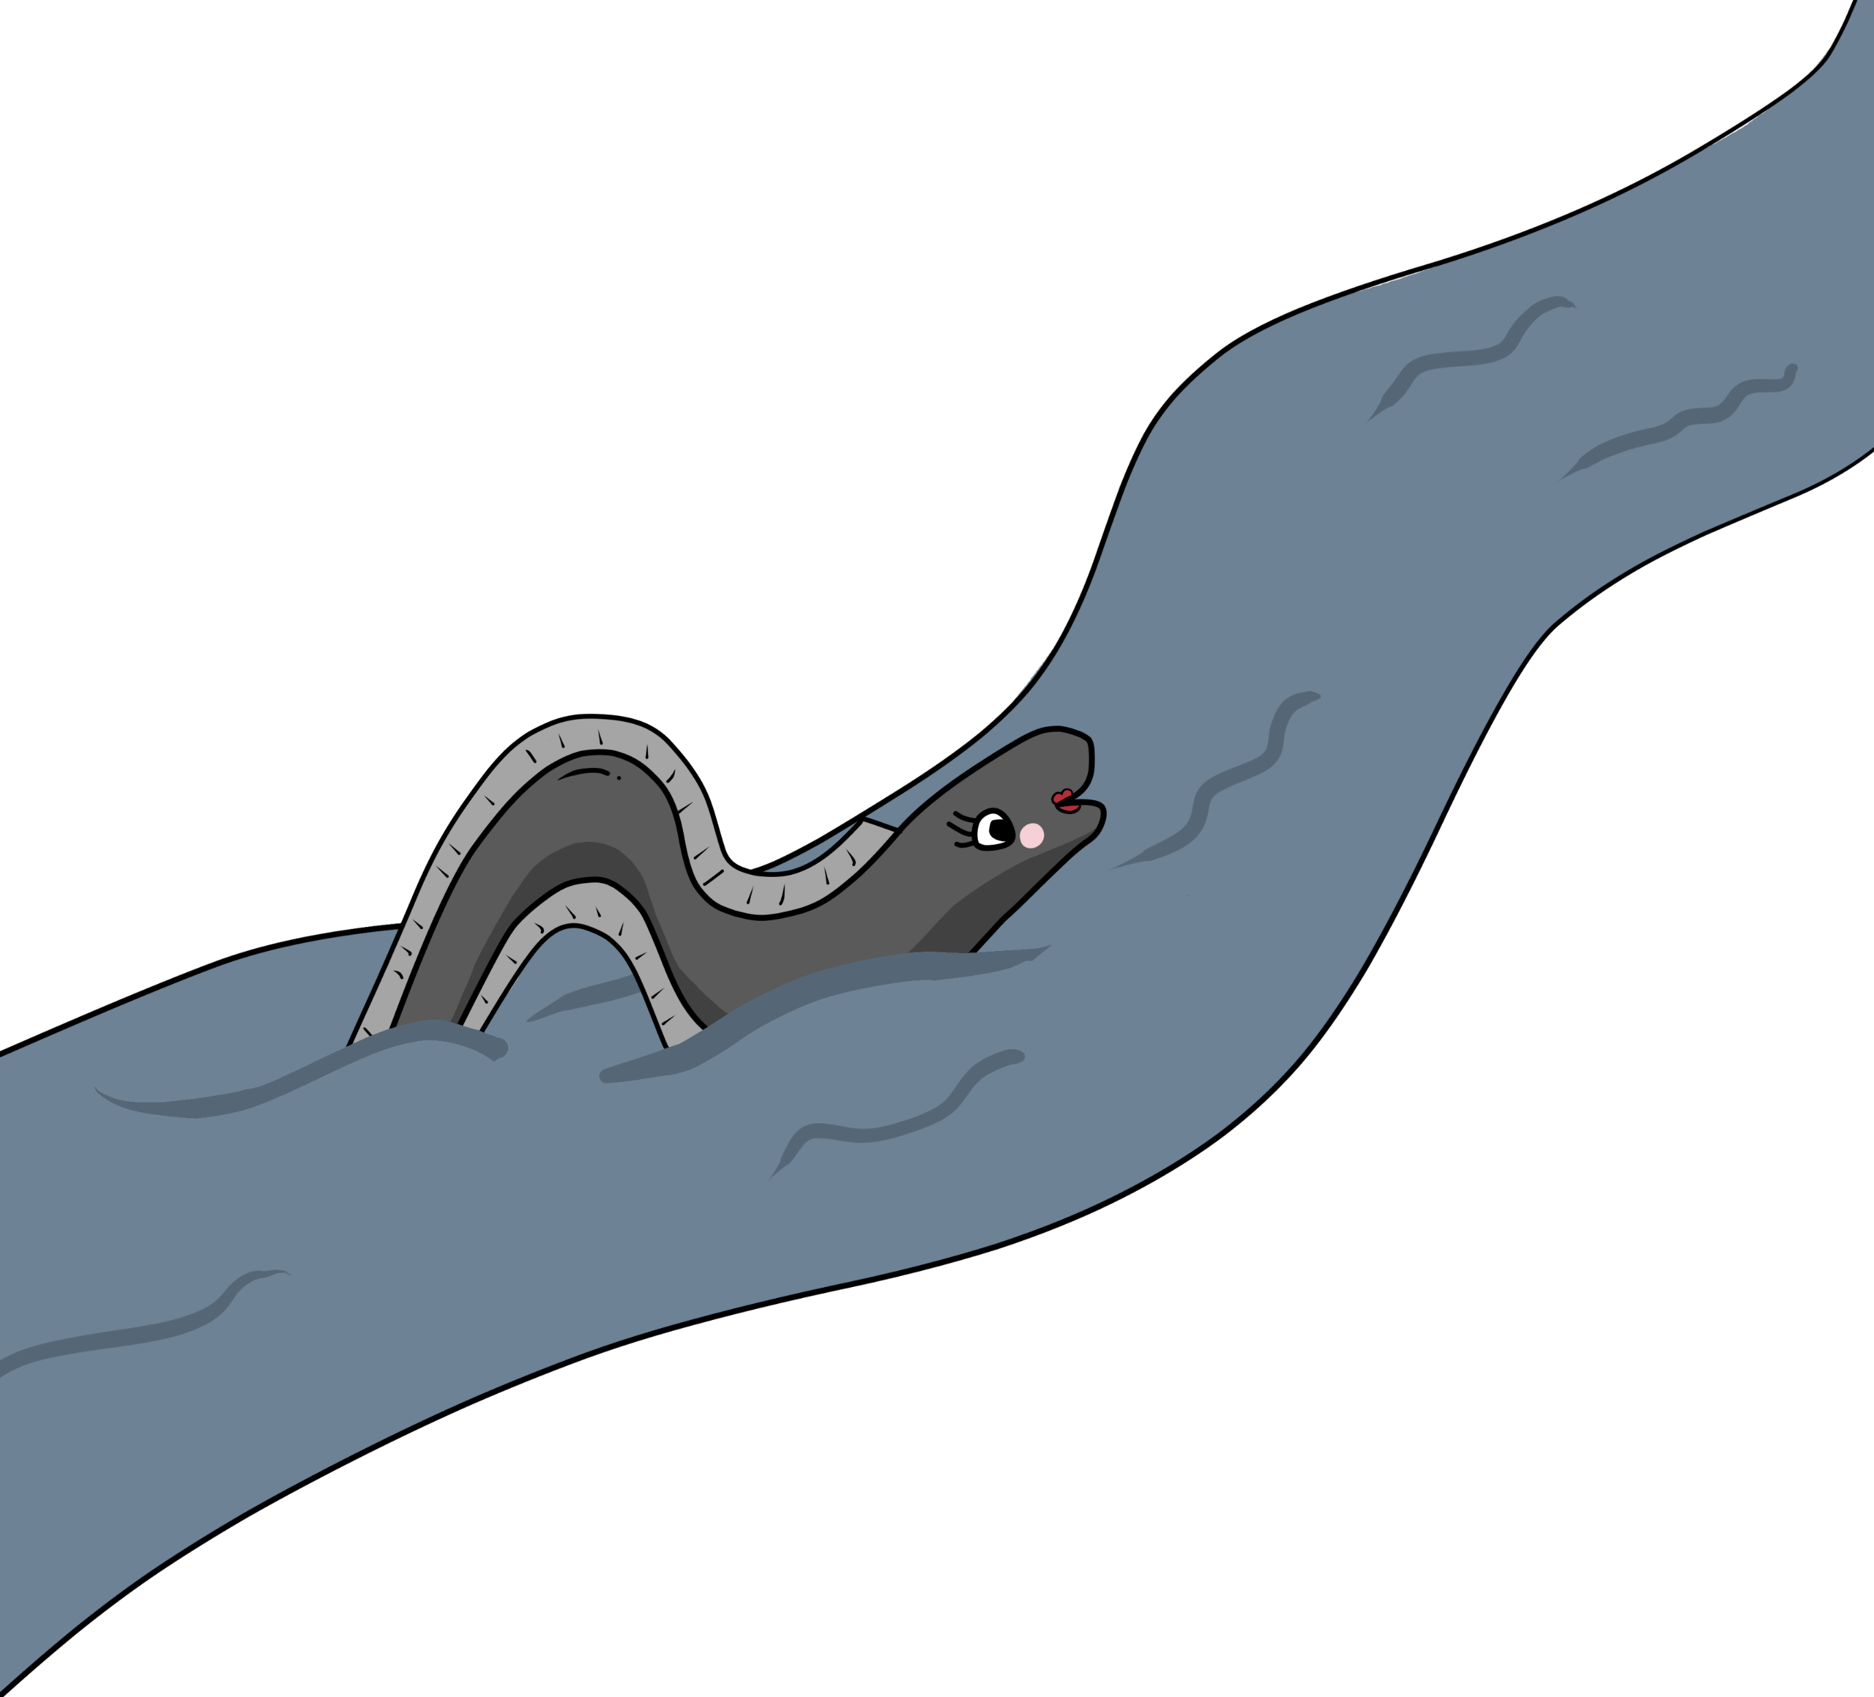
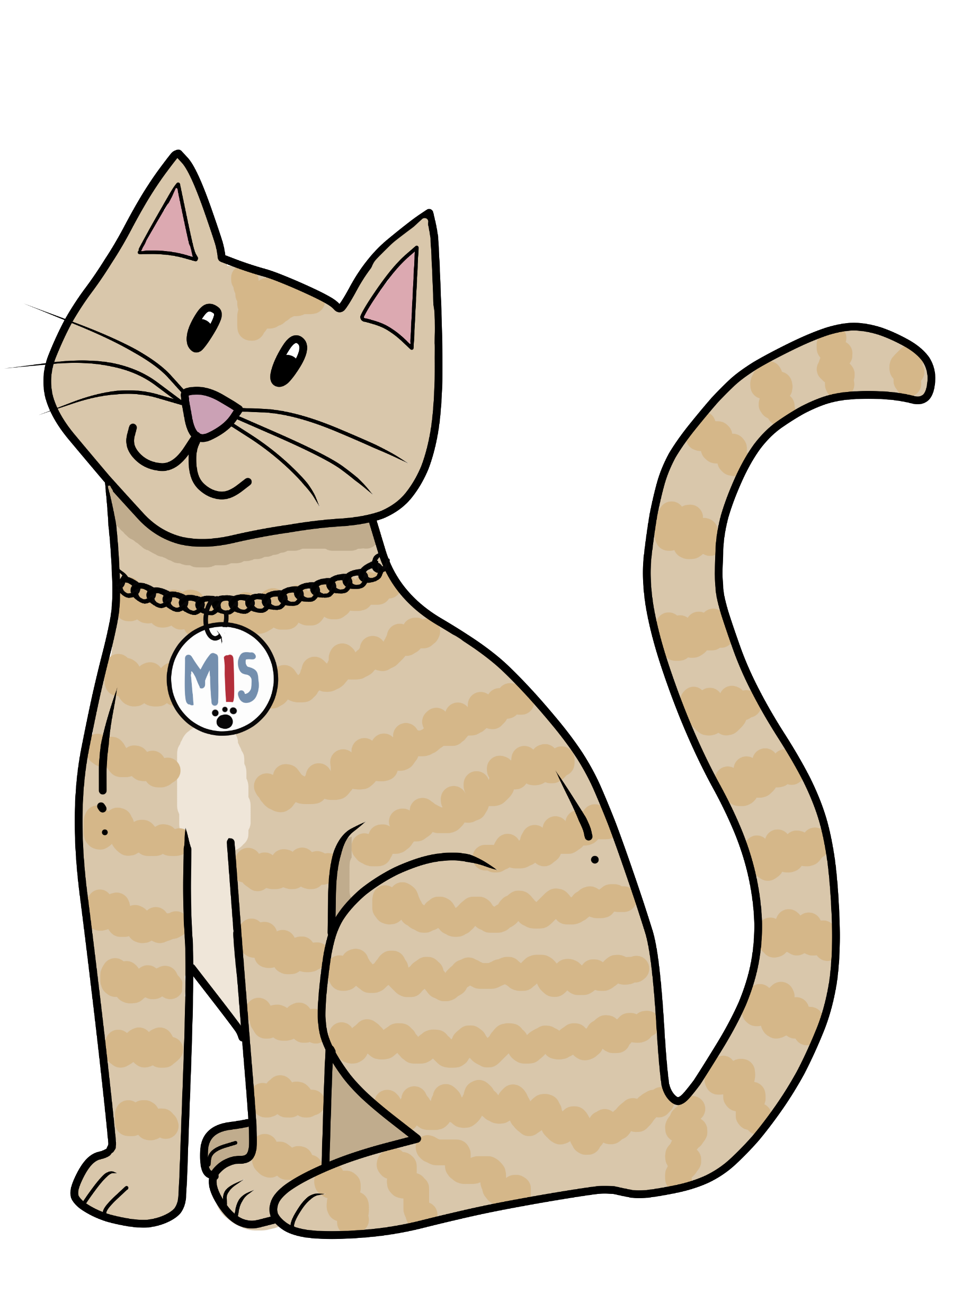
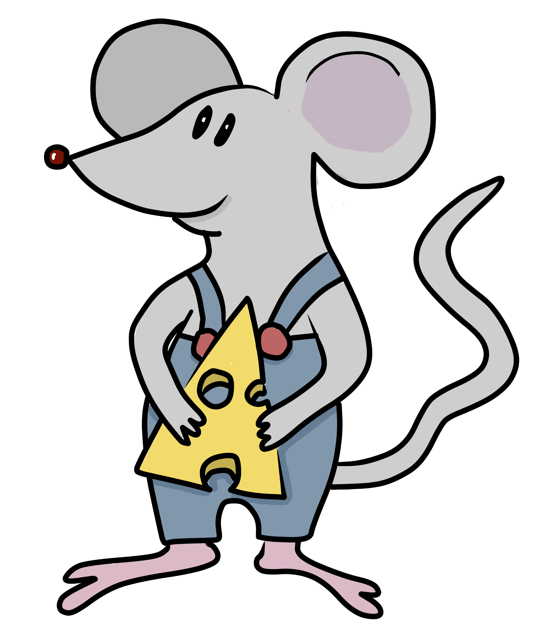
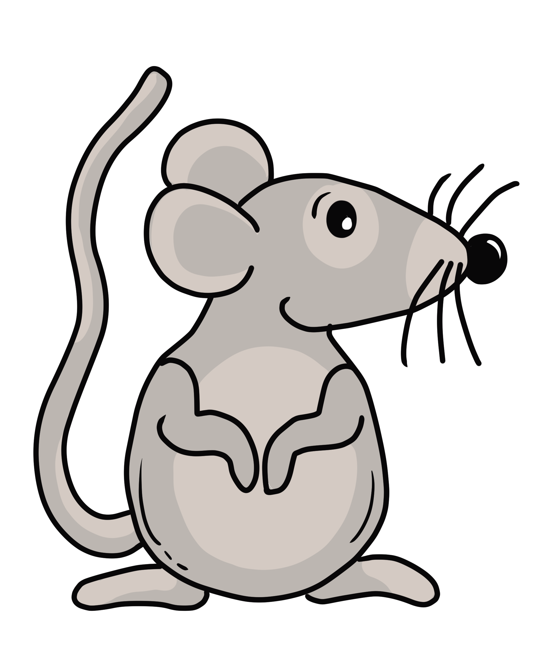
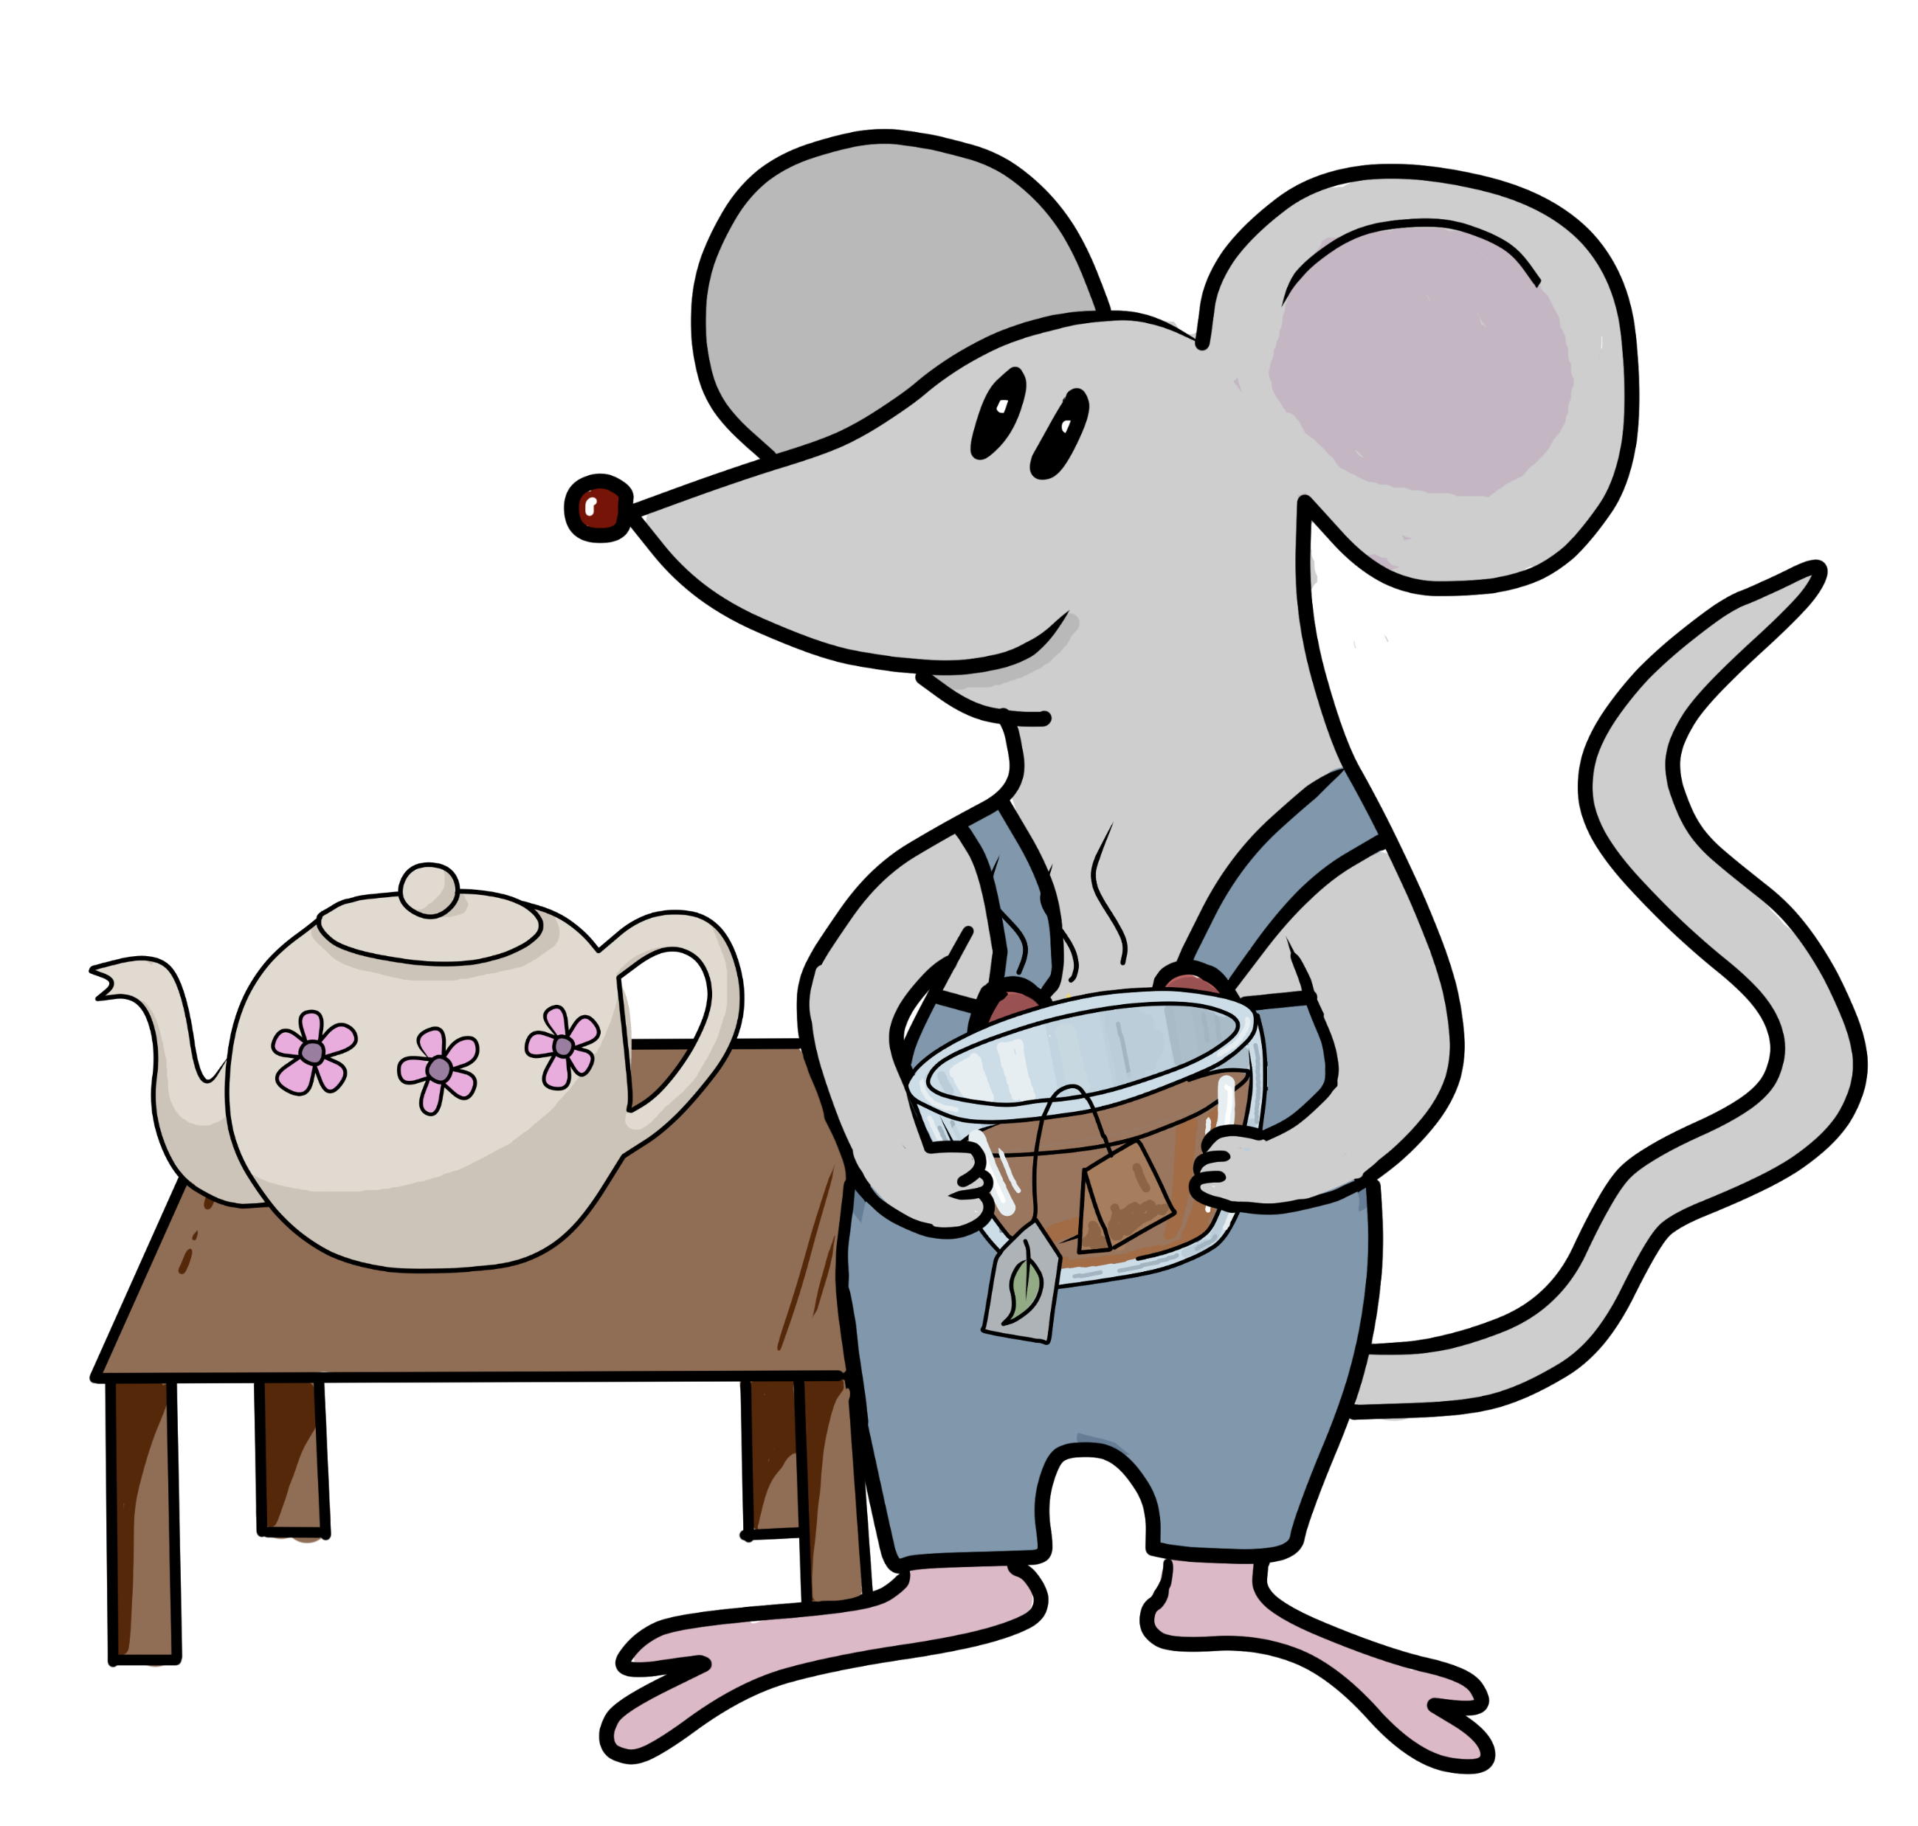
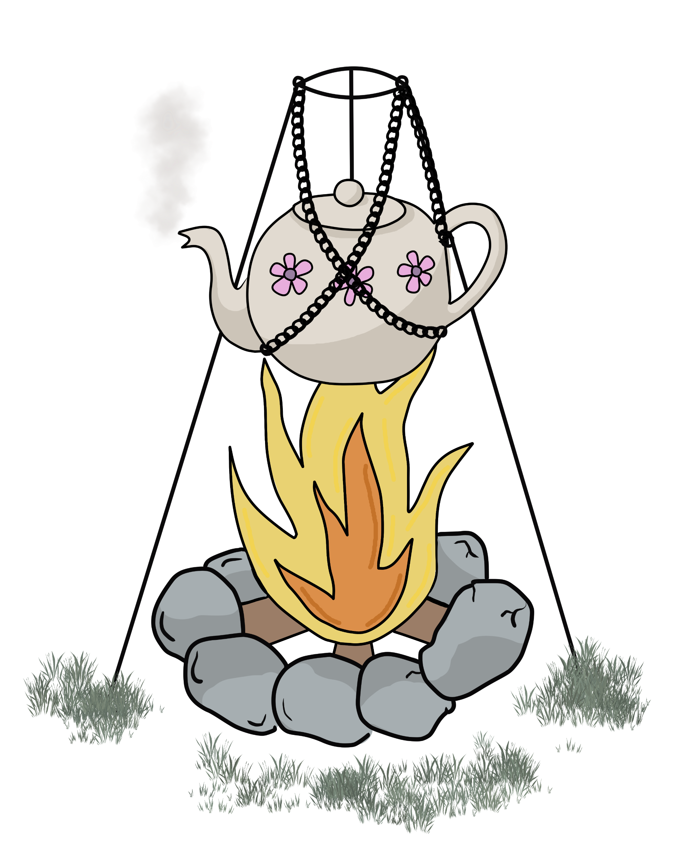
Læs og sæt streg til det rigtige billede.
Forlaget Pingo
4
BOGSTAVREJSENS MINILÆS
MIS
LÆS OG LØS
LIS I Å
EN ÅL I EN Å
S
I
MIS SÅ LIS
M
Å
L
MÅ MIS FÅ LIS ?
Kathrine Holtum Ingemann
Læs og sæt streg til det rigtige billede.
Forlaget Pingo
5
BOGSTAVREJSENS MINILÆS
EN BI
LÆS OG LØS
BI I BY
BI I BY
I
S
EN BLÅ BIL
M
L
Å
LYN PÅ BIL
Kathrine Holtum Ingemann
Læs og sæt streg til det rigtige billede.
Forlaget Pingo
6
BOGSTAVREJSENS MINILÆS
ET BÅL
LÆS OG LØS
TE PÅ BÅL
T E PÅ BÅL
Y
B
TO MUS
N
E
T
MÅ MUS FÅ T E ?
Kathrine Holtum Ingemann

Slide 4
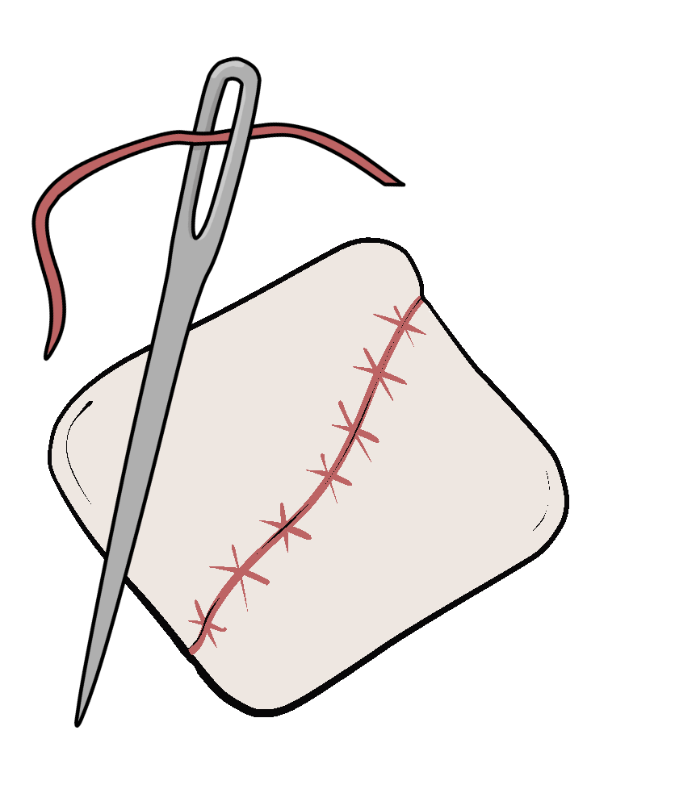
MINILÆS 4, LIS I Å.
Skriv ordene. Skriv og læs sætningen.
Hjælp Mis ned til ål. Gå kun på de rigtige ord.
S
ÅL
MAK
ÅK
ÅT
SE
TO
IS
MÅL
EN
EF
EN
TU
ÅL
ÅL
TO
TO
SU
EK
MIM
ÅS
MIF
SE
MIS
SI
SU
S
ÅP
MIS
MINILÆS 5, BI I BY.
Træk streg til det rigtige ord.
Krydsord. Skriv ordene vandret og lodret.
S
I
BY
BI
BIL
Ø
BI
BY
BI
LYN
BY
BIL
BLÅ
LYN
MINILÆS 6, TE PÅ BÅL.
Sæt kryds ved det rigtige ord.
Hvilke ord rimer? Træk streg.
T E
T U
TÅ
TO
MÅS
MOS
MUS
MØS
10
10
T I
T Ø
TA
TÆ
BIL
BAL
BEL
BÅL

Slide 5
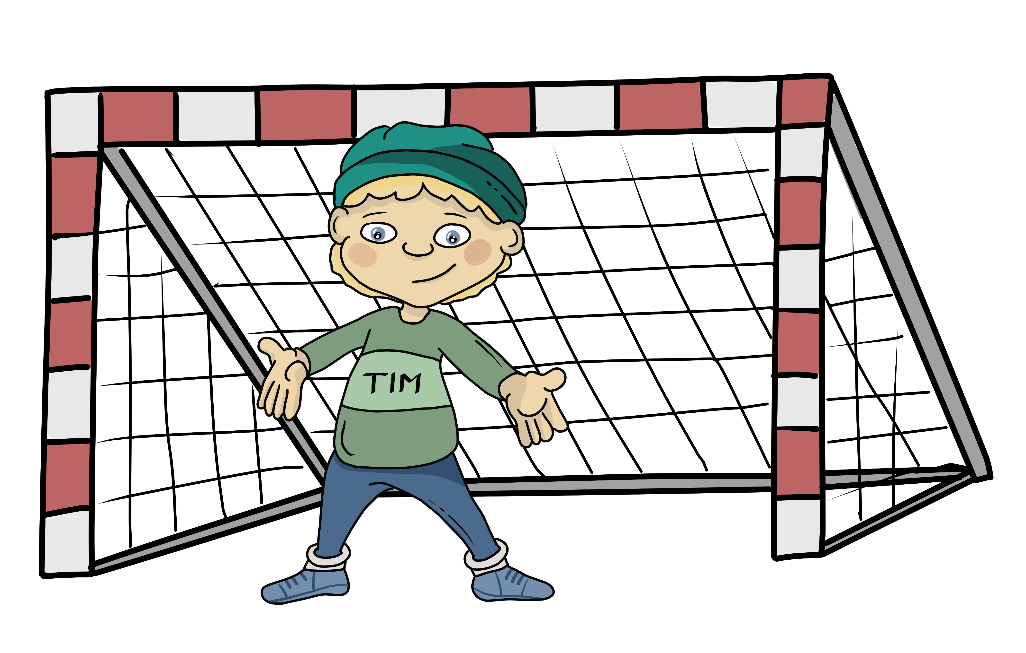
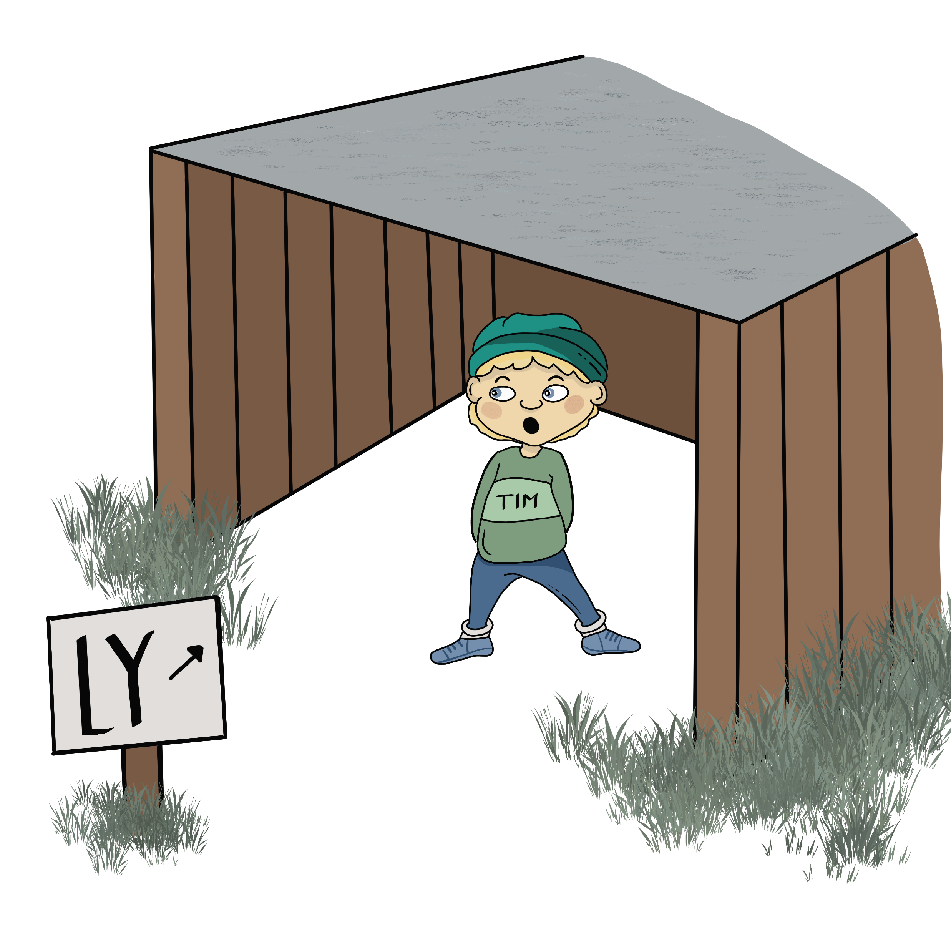
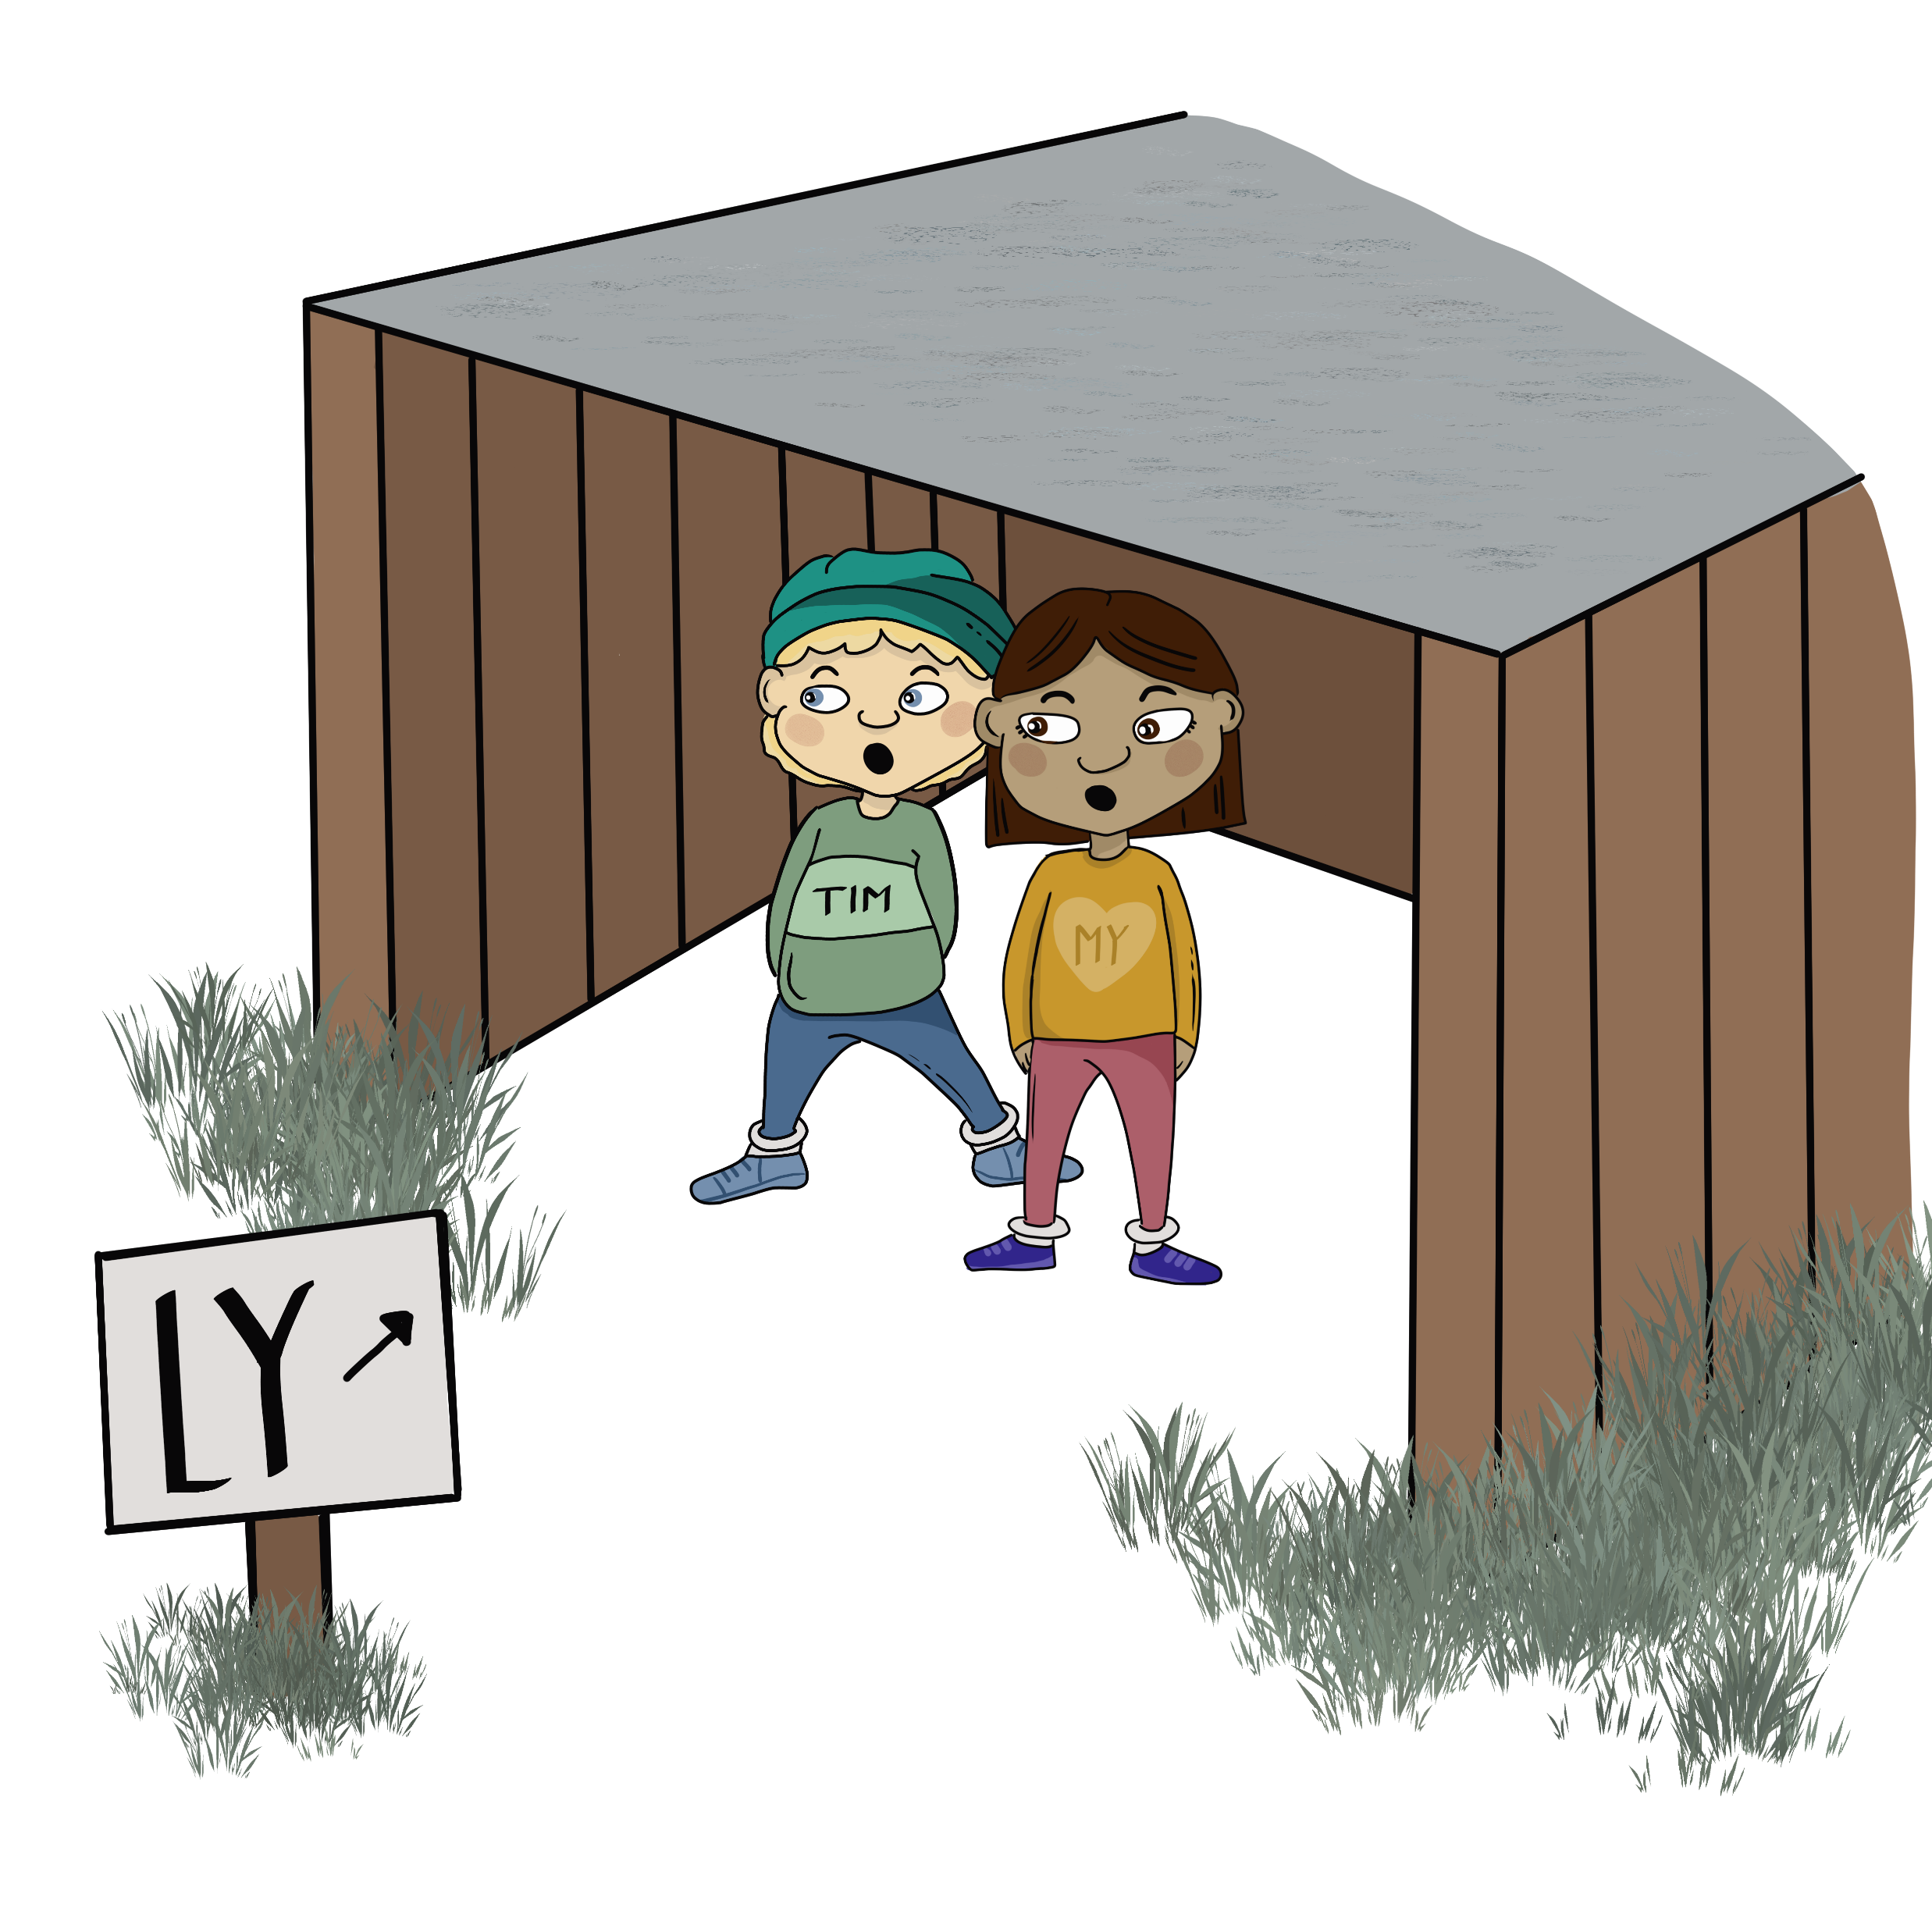
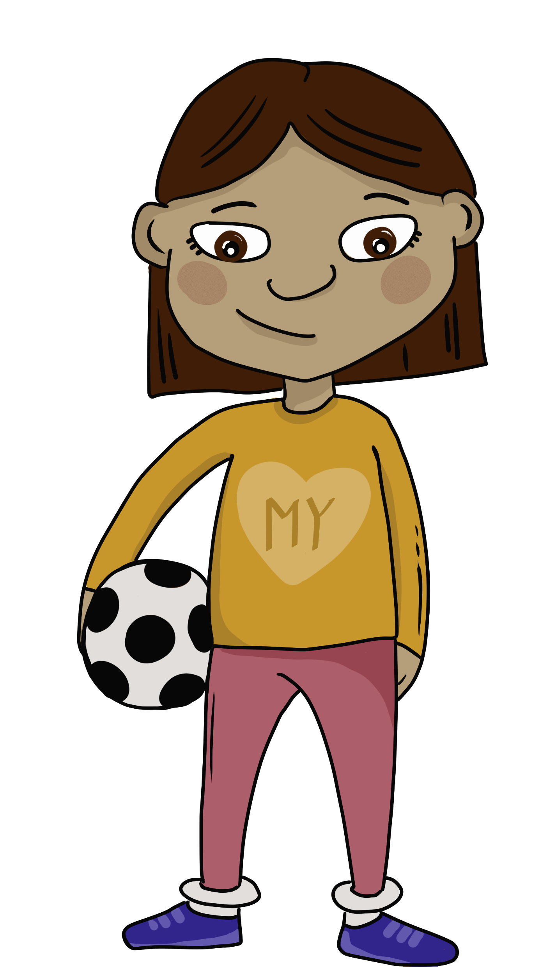
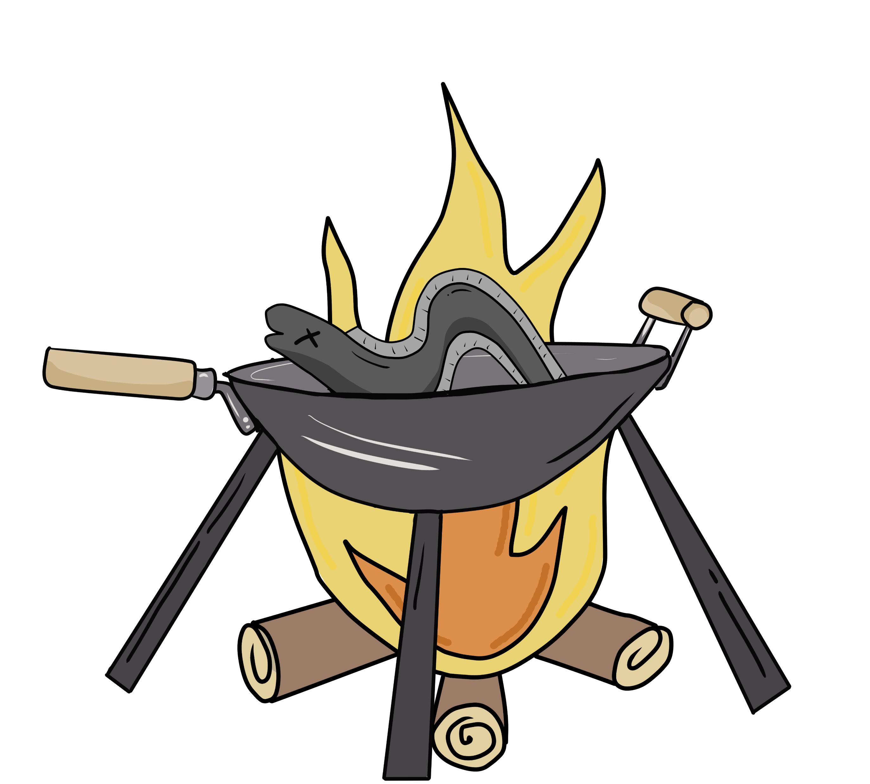
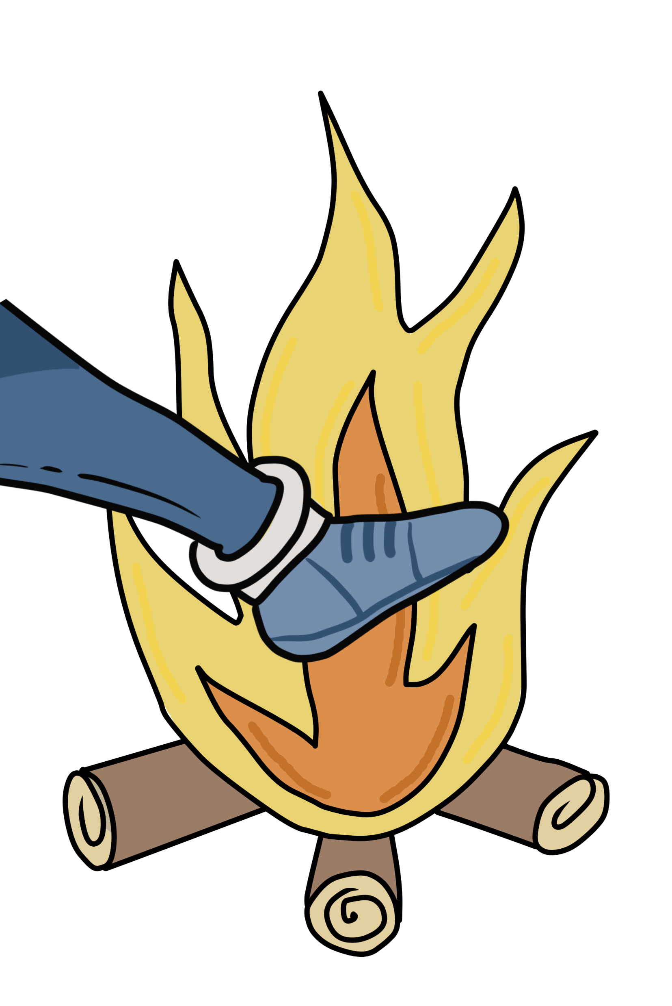
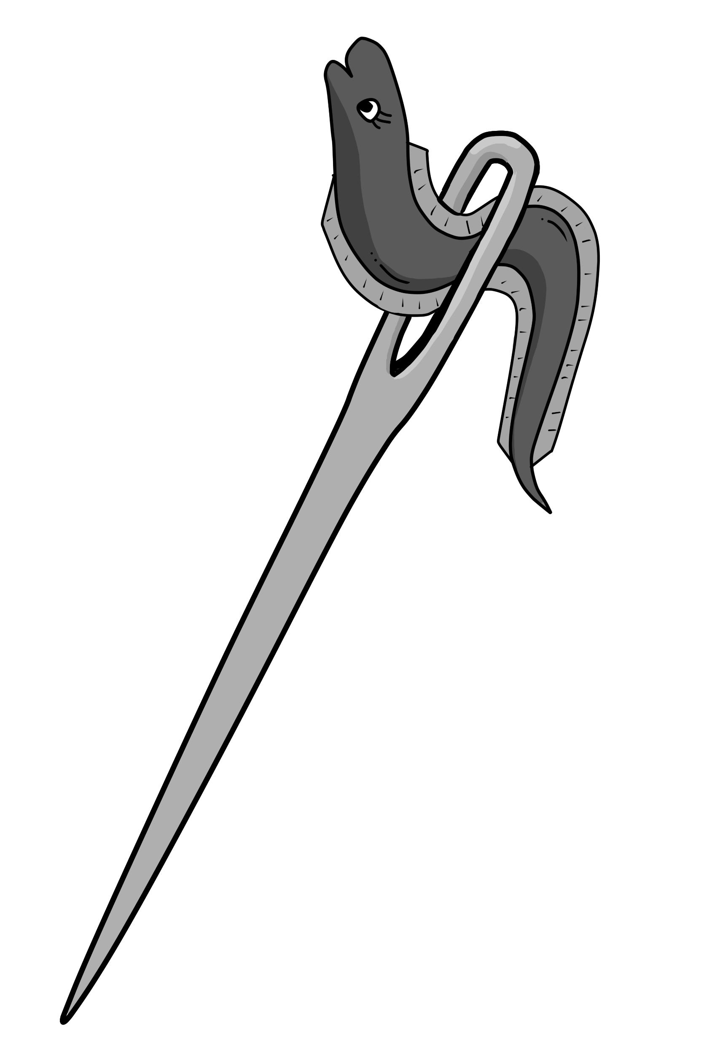
Læs og sæt streg til det rigtige billede.
Forlaget Pingo
7
BOGSTAVREJSENS MINILÆS
ET LYN
LÆS OG LØS
I LY
T IM I MÅL
Y
B
T IM I LY
N
T
E
SE TO I LY
Kathrine Holtum Ingemann
Læs og sæt streg til det rigtige billede.
Forlaget Pingo
8
BOGSTAVREJSENS MINILÆS
SE MY
LÆS OG LØS
MIS I BIL
SE EN BY
Y
B
MIS I BY
N
T
E
LÅS PÅ BIL
Kathrine Holtum Ingemann
Læs og sæt streg til det rigtige billede.
Forlaget Pingo
9
EN NÅL
BOGSTAVREJSENS MINILÆS
LÆS OG LØS
BEN I BÅL
ÅL I NÅL
Y
B
ÅL I BÅL
N
T
E
BEN I BÅL
Kathrine Holtum Ingemann

Slide 6
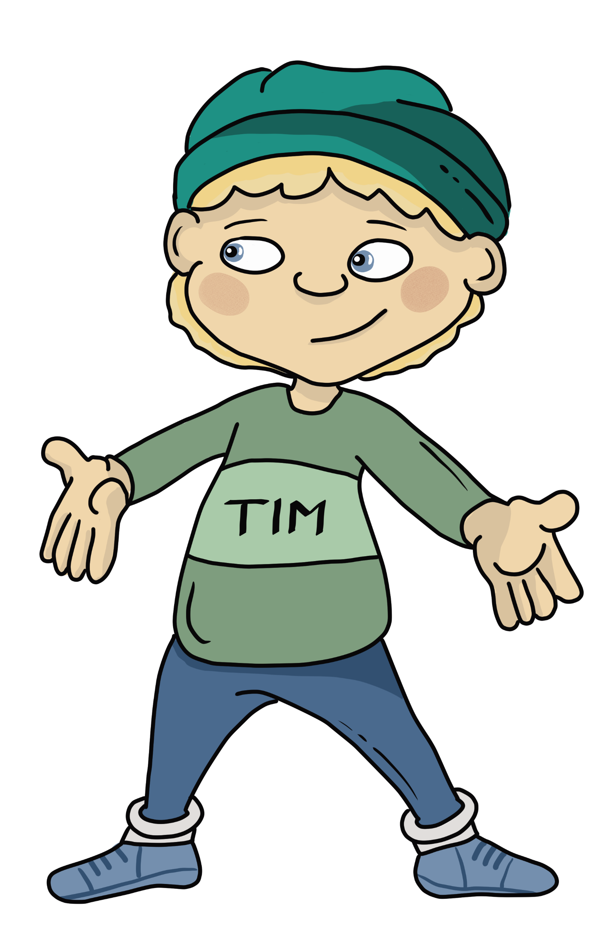
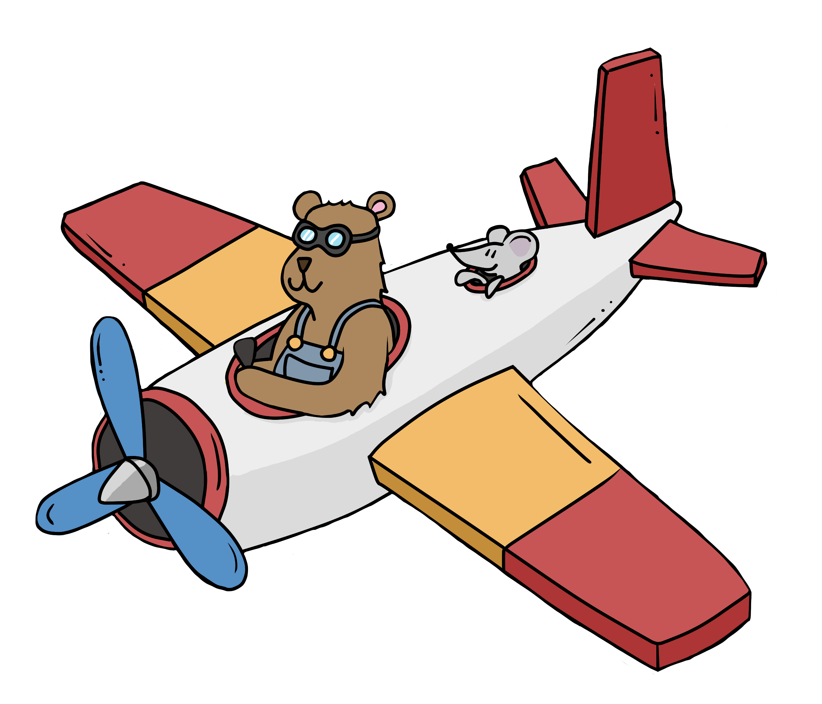
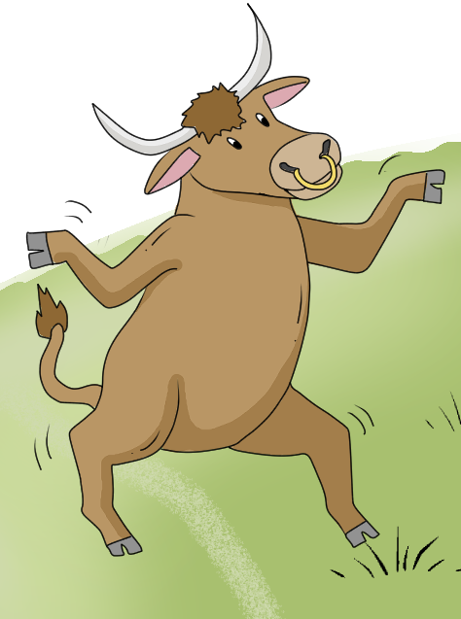
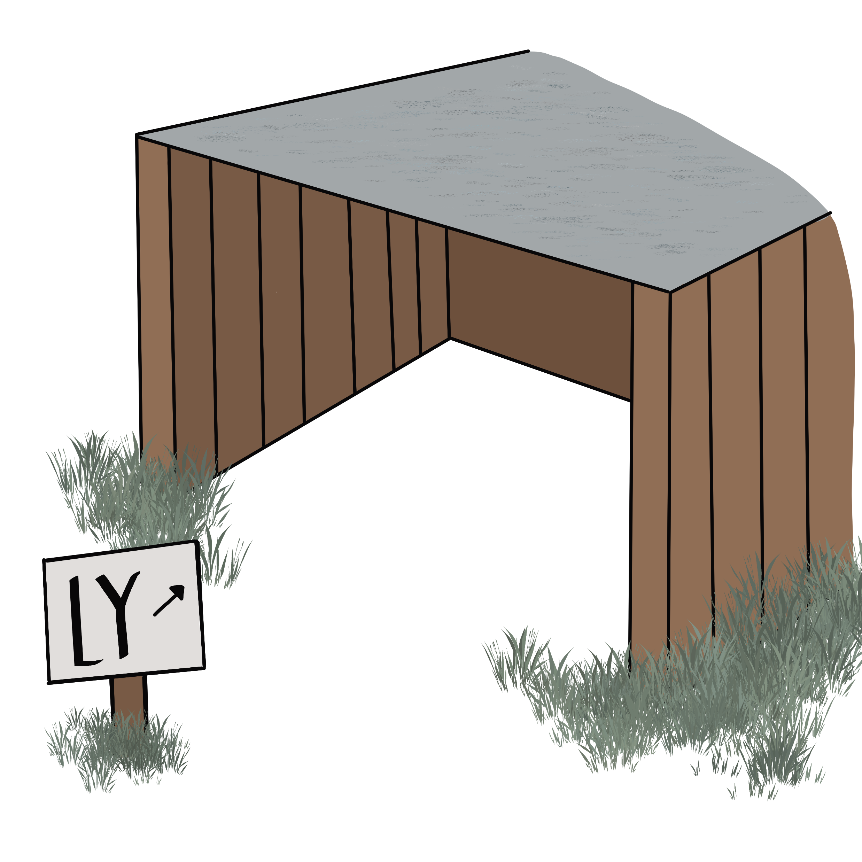
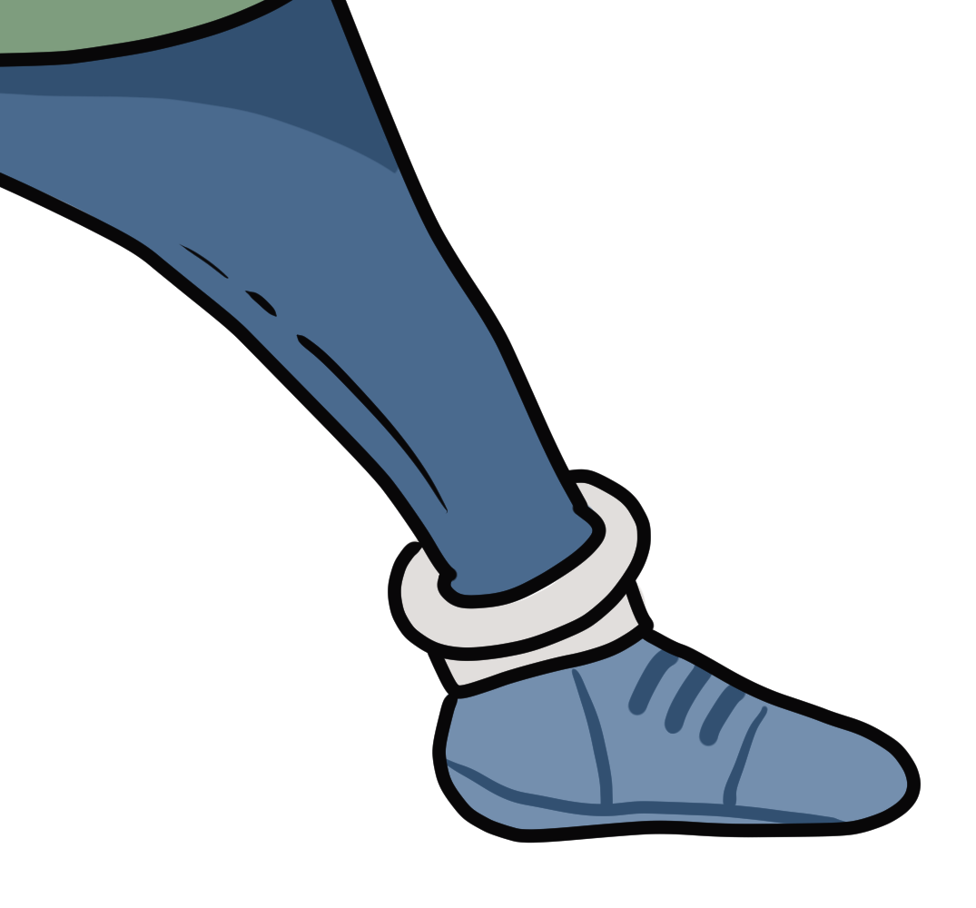
MINILÆS 7, I LY.
Skriv ordene. Skriv og læs sætningen.
Kan du høre T eller Y i ordet? Træk streg.
S
T
t
10
SE
TO
I
LY
S
Y
y
MINILÆS 8, MIS I BIL.
Træk streg til det rigtige ord.
Krydsord. Skriv ordene vandret og lodret.
S
I
BY
T IM
MY
Ø
MIS
BY
LÅS
T IM
MY
Å
MY
LÅS
MINILÆS 9, BEN I BÅL.
Træk de rigtige bogstaver ned til ordet.
Hvad bliver ordet?
N
S
N
M
+
Å
E
B
A
B
L
B
+
M
Å
L
A
N
+
K
NÅL
BÅL
BEN
+
M

Slide 7
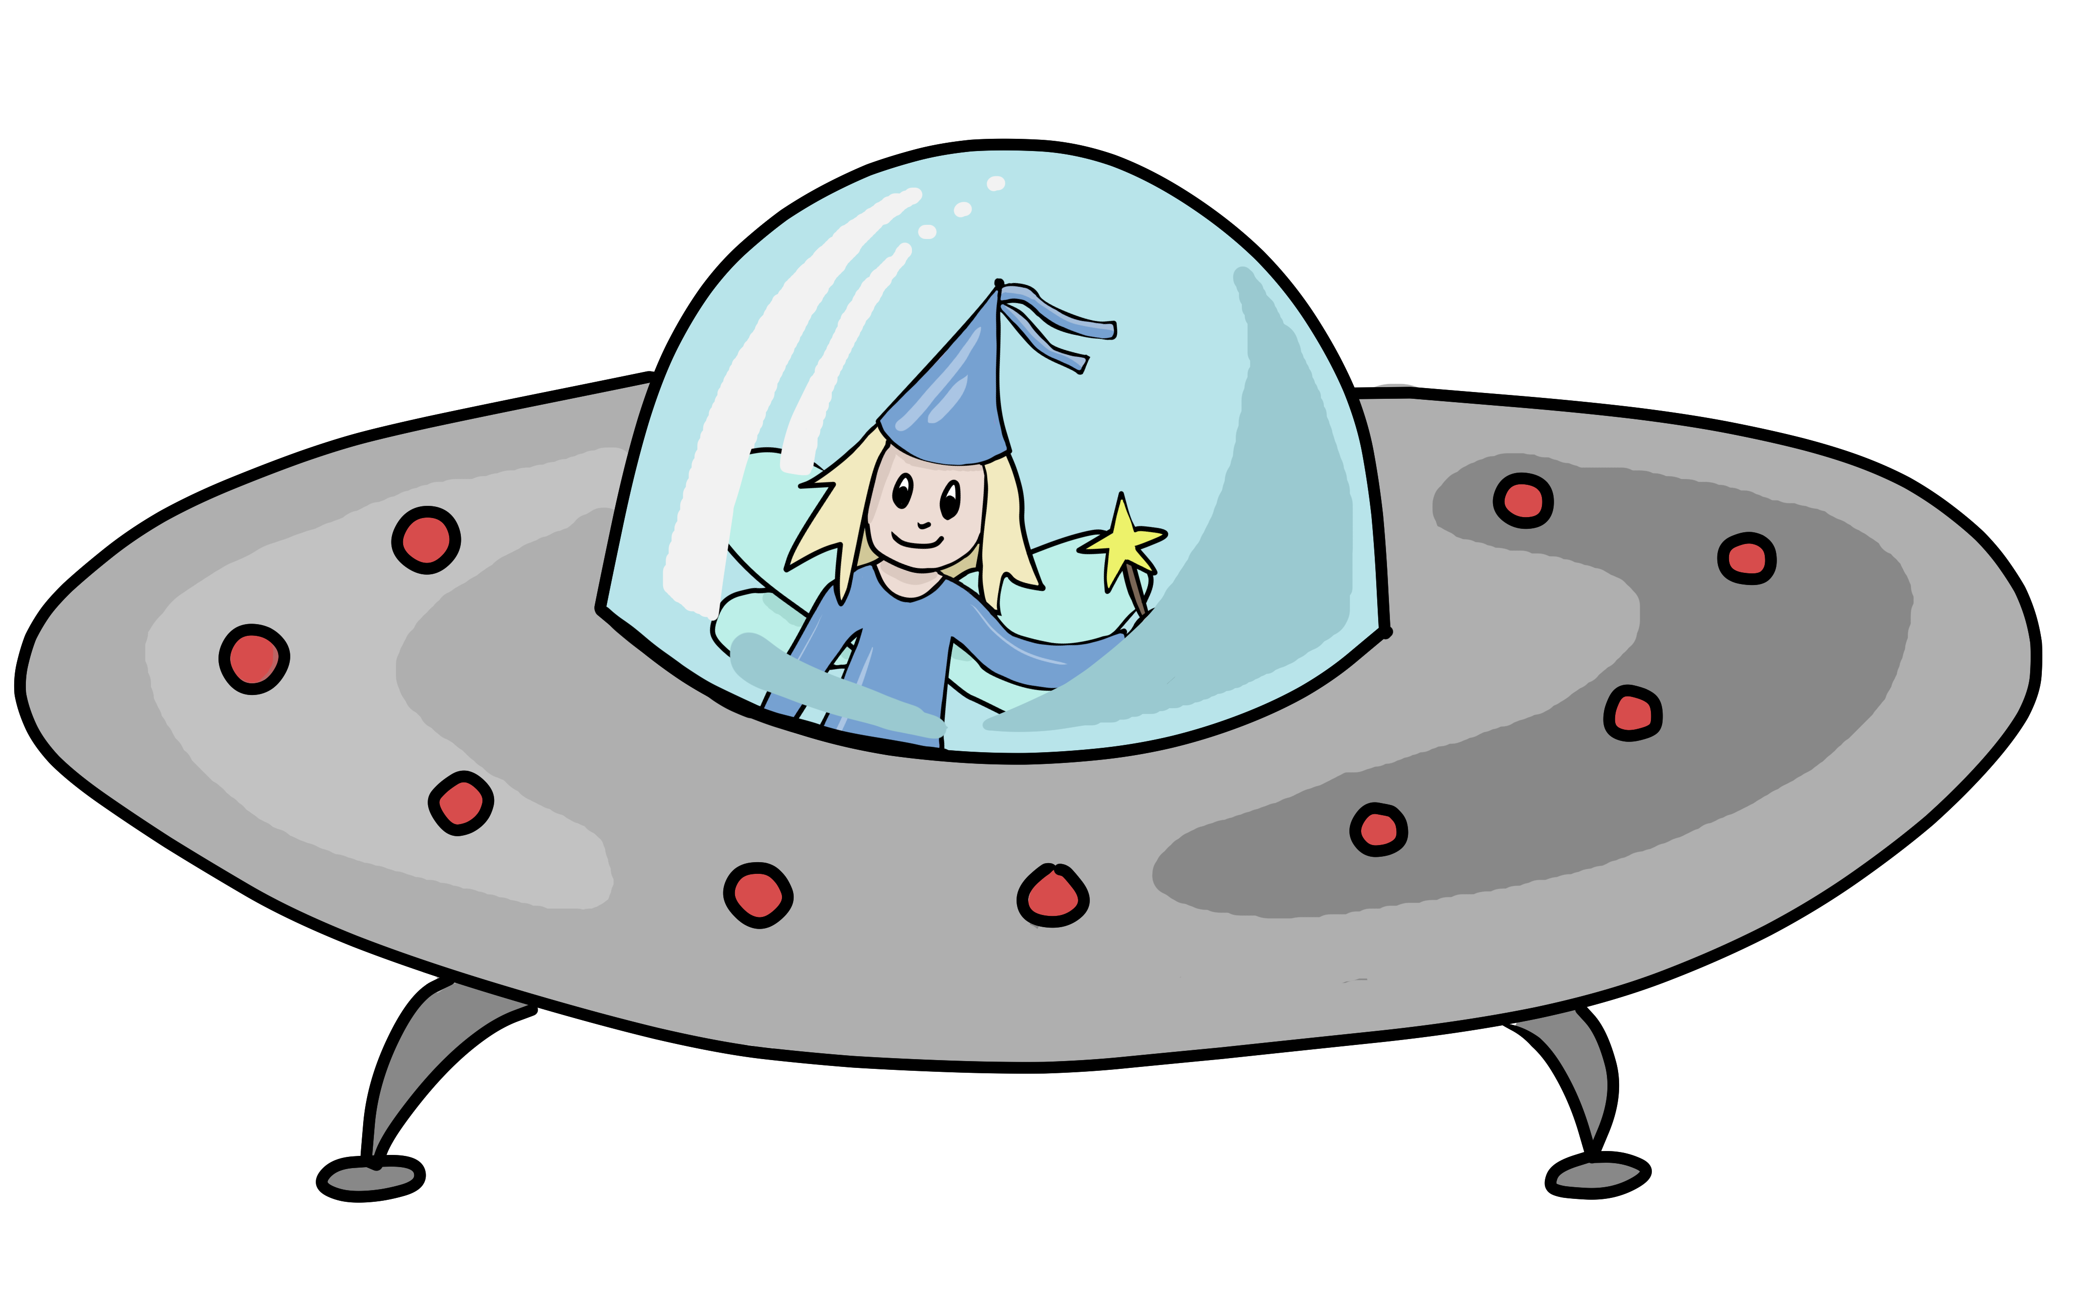
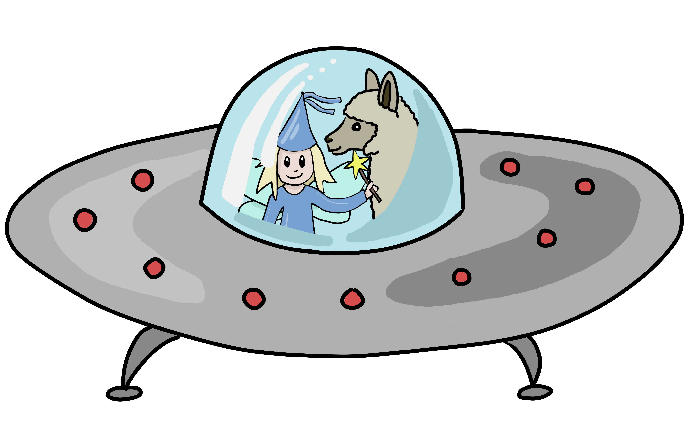
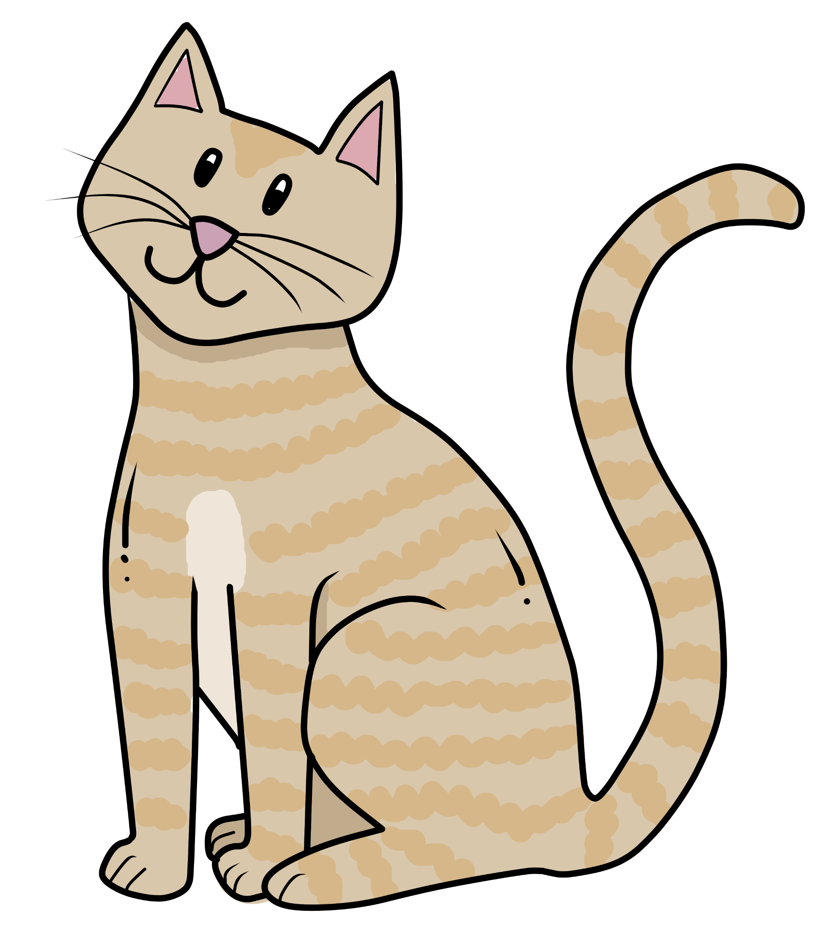
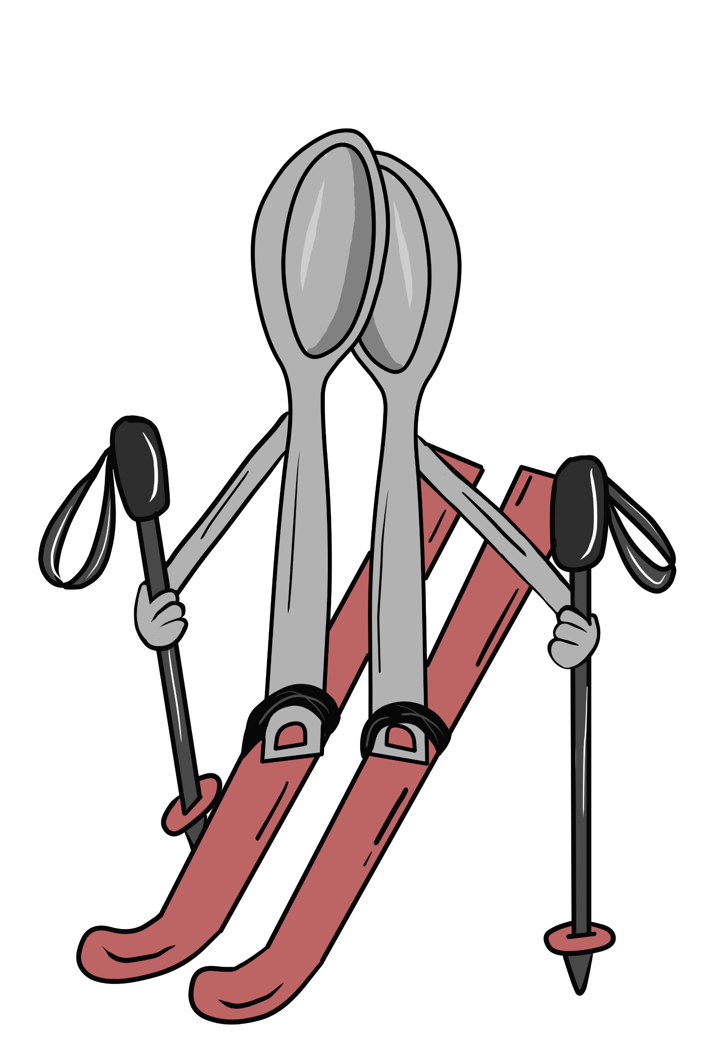
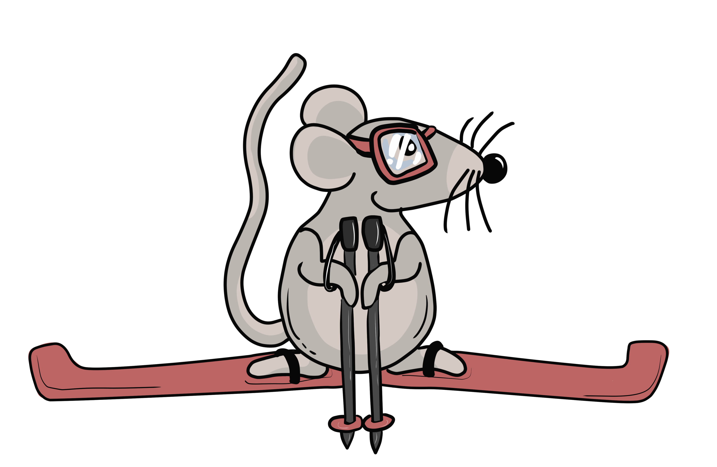
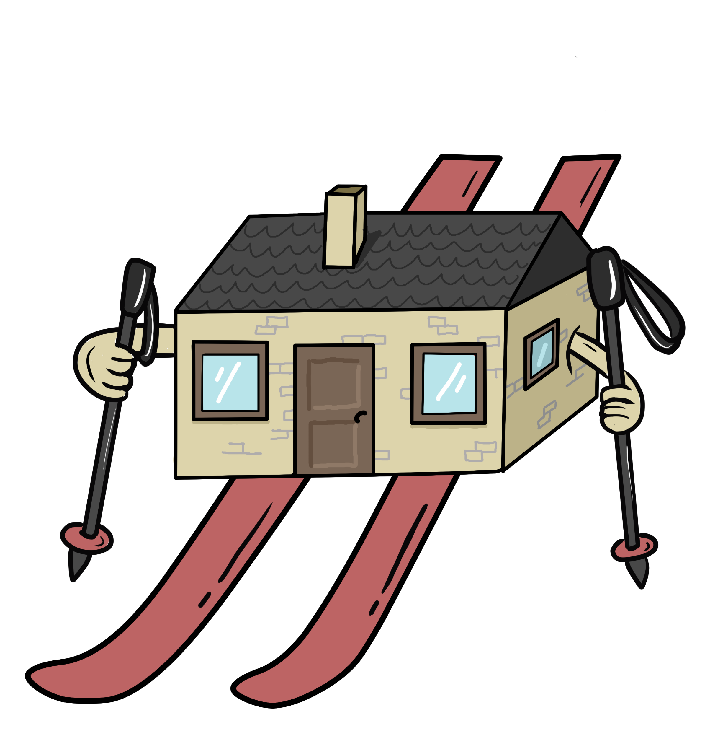
Læs og sæt streg til det rigtige billede.
Forlaget Pingo
10
BOGSTAVREJSENS MINILÆS
SE EN UFO
LÆS OG LØS
FE I UFO
SE EN SKY
A
F
EN BLÅ FE
U
H
K
EN FE I EN UFO
Kathrine Holtum Ingemann
Læs og sæt streg til det rigtige billede.
Forlaget Pingo
11
BOGSTAVREJSENS MINILÆS
SE EN KAT
LÆS OG LØS
KAT I HAT
KAT PÅ HAT
A
F
HAT PÅ KAT
U
H
K
T O I HAT
Kathrine Holtum Ingemann
Læs og sæt streg til det rigtige billede.
Forlaget Pingo
12
EN MUS PÅ SKI
BOGSTAVREJSENS MINILÆS
LÆS OG LØS
HUS PÅ SKI
HUS PÅ SKE
A
F
HUS PÅ SKI
U
H
K
SKE PÅ SKI
Kathrine Holtum Ingemann

Slide 8
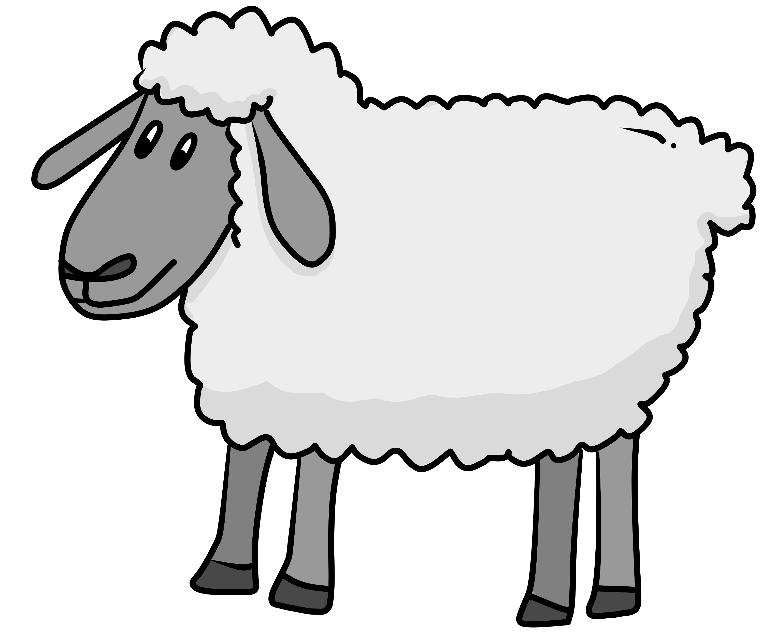
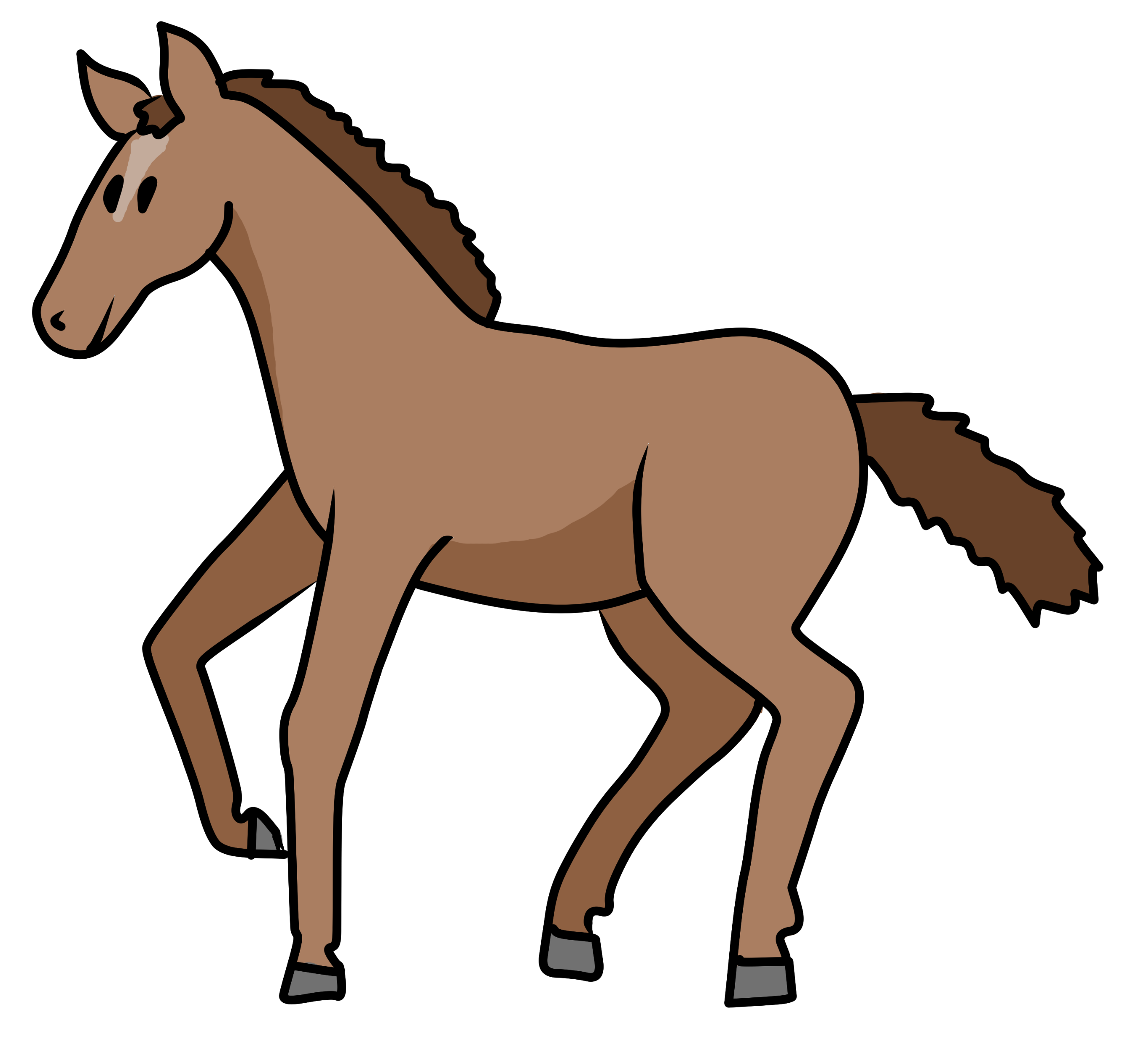
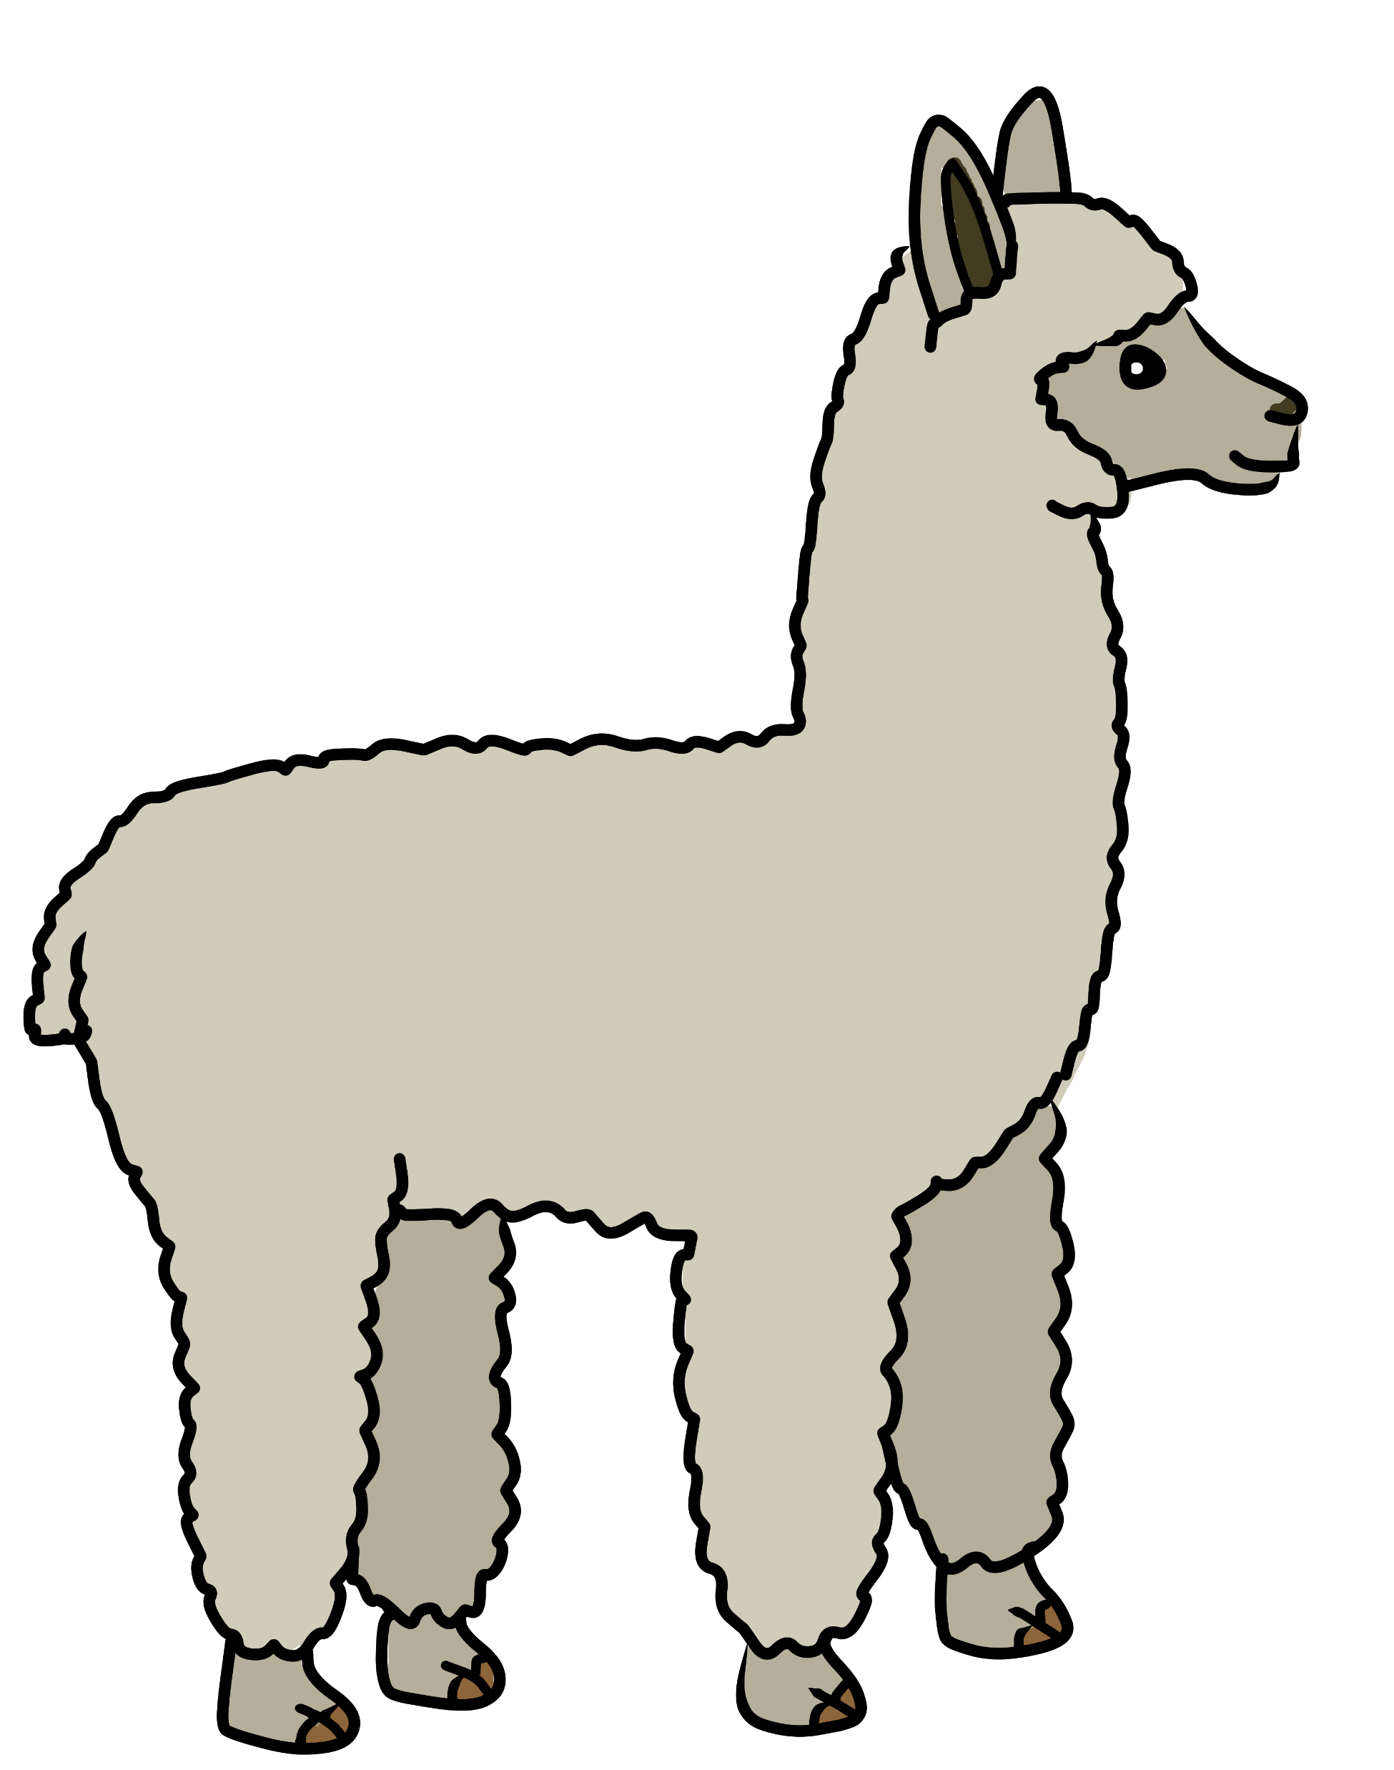
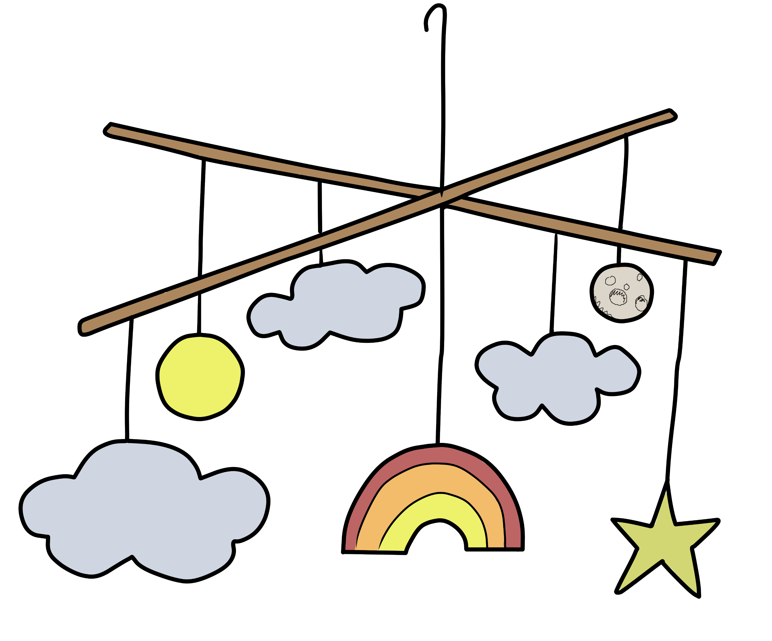
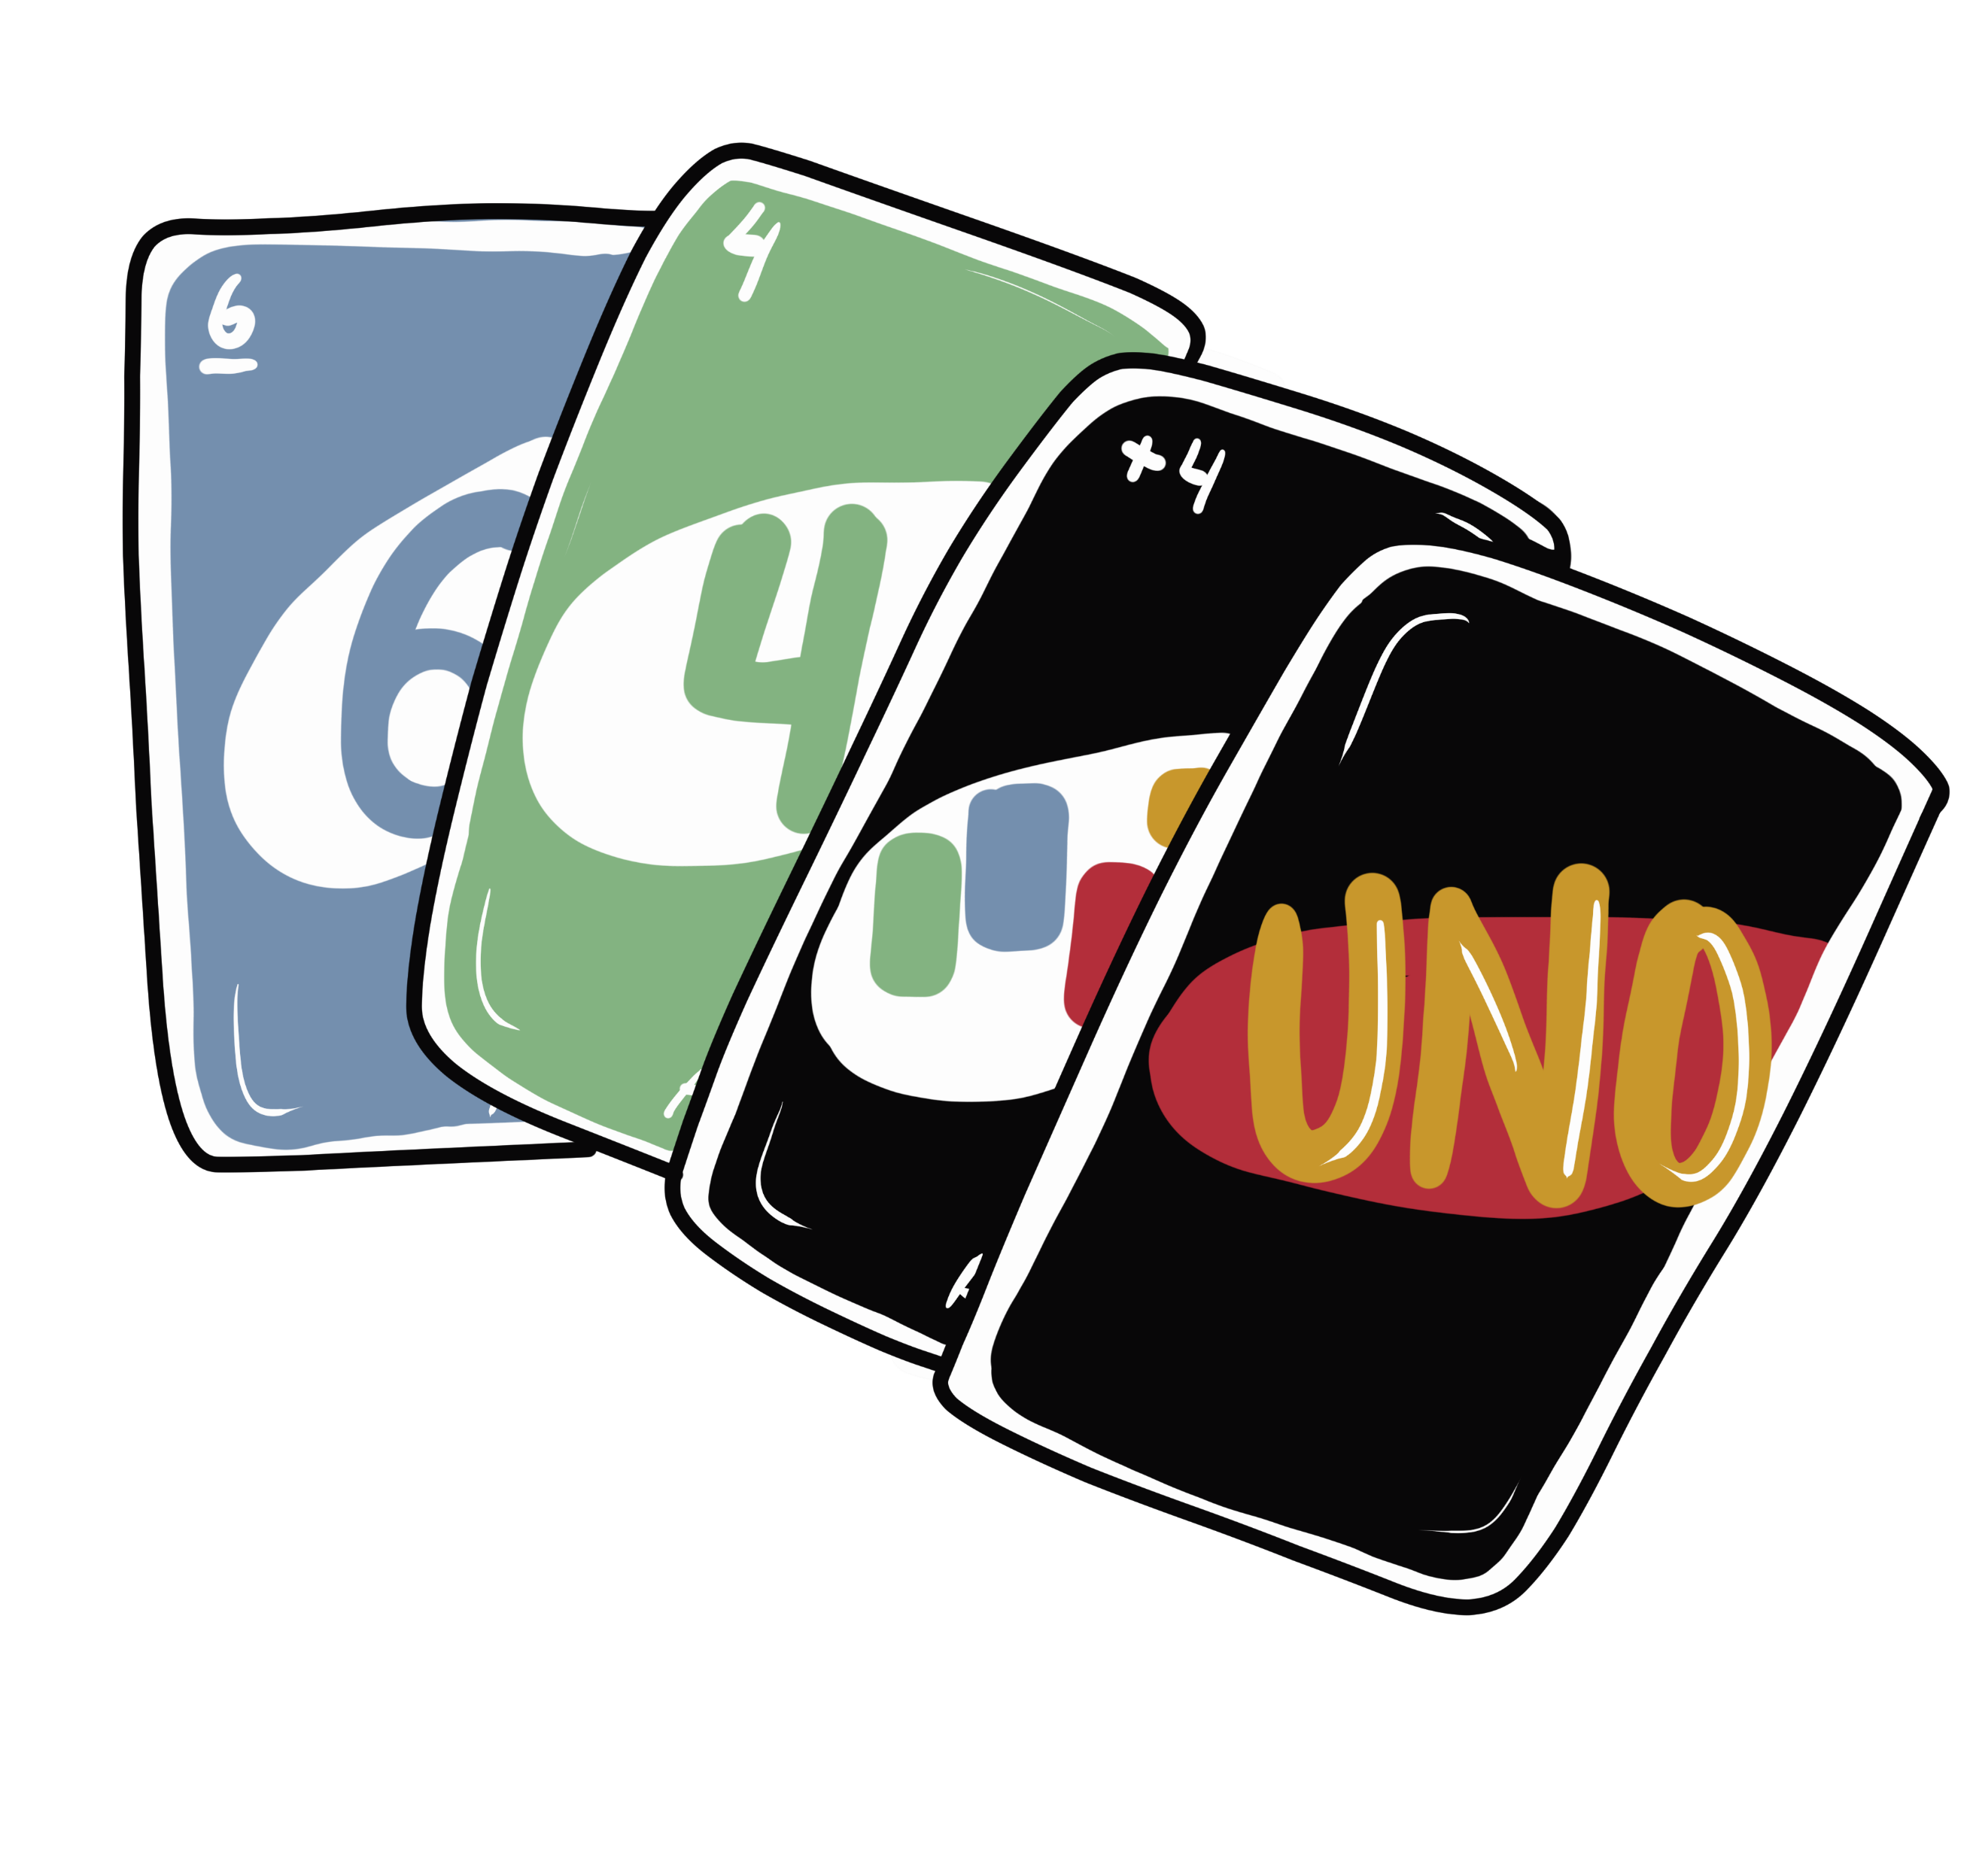
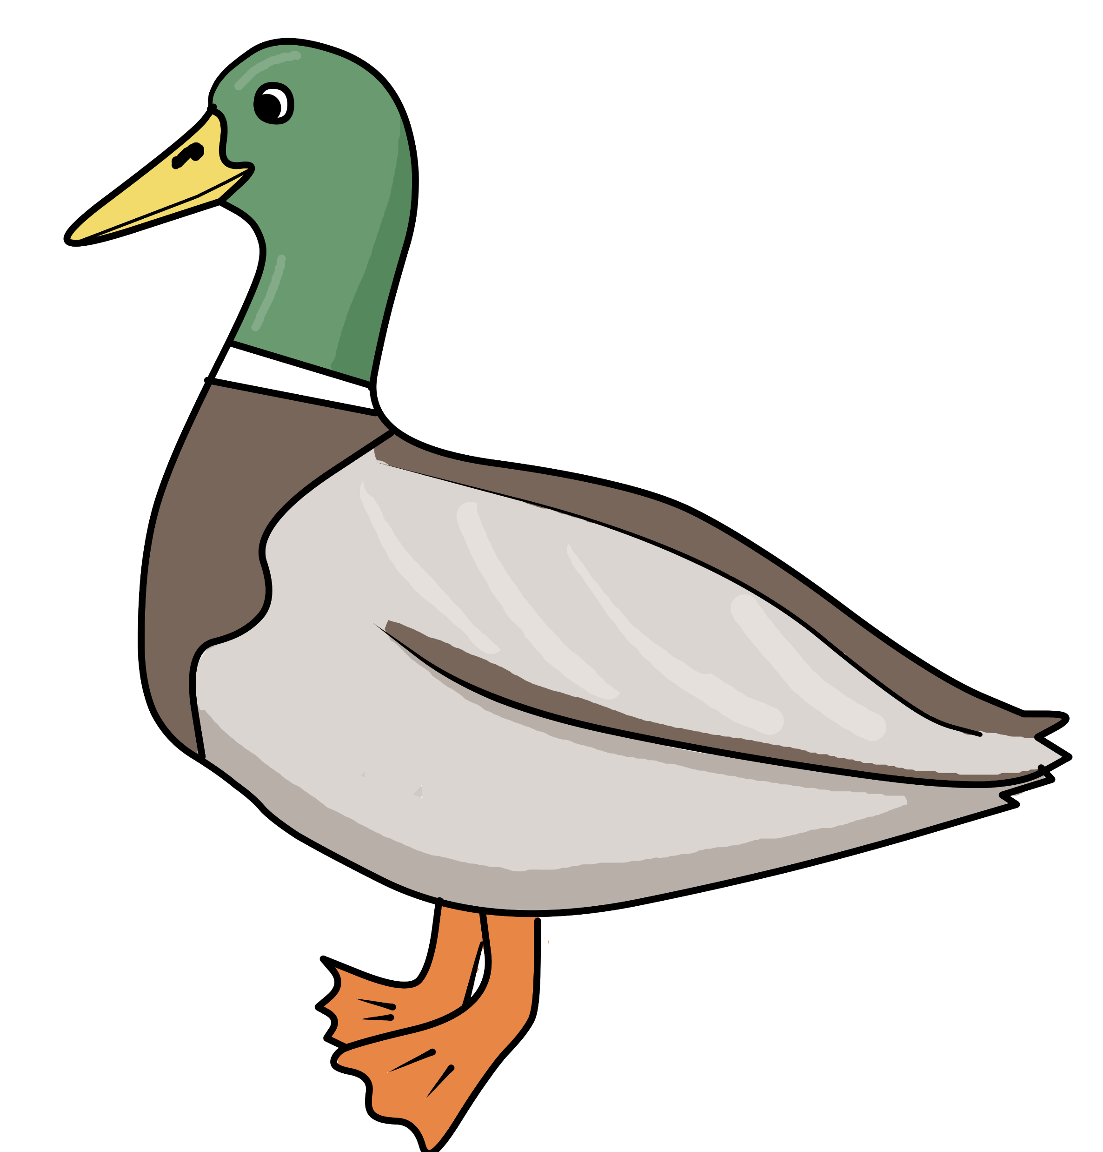
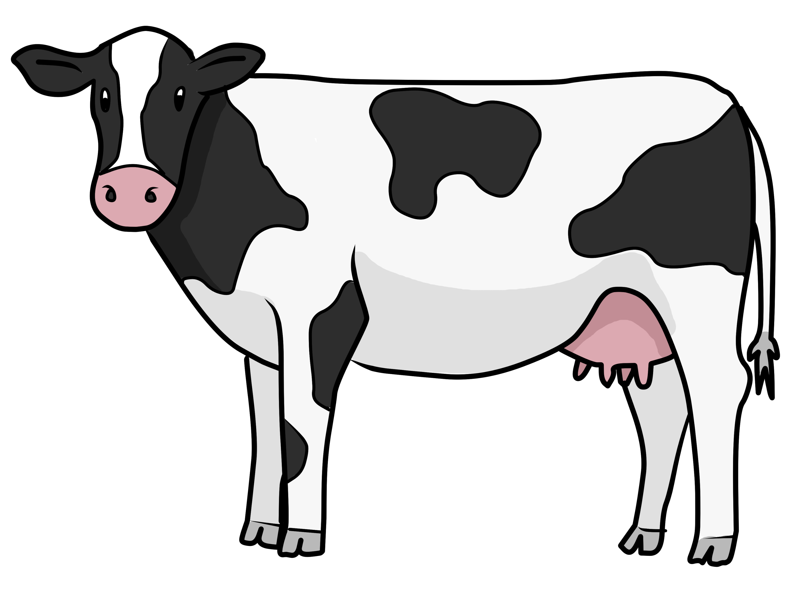
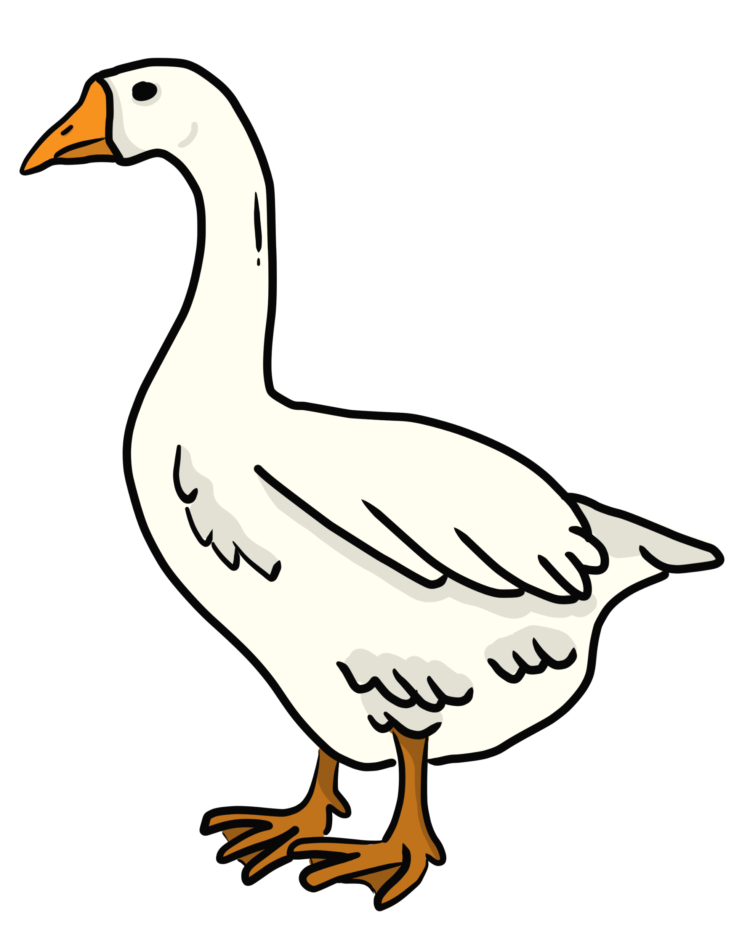
MINILÆS 10, FE I UFO.
Sæt kryds ved det rigtige ord.
Træk streg til ord der starter med U og F.
FI
FE
FÅ
FO
U
UFU
UFÅ
UFO
UNO
LAKA
LATA
LØMA
LAMA
F
SKO
SKI
SKY
SKE
MINILÆS 11, KAT I HAT.
Skriv ordene. Skriv og læs sætningen.
Hvad rimer? Sæt kryds.
S
SE
EN
HAT
I
KAT
I
TO
MUS
HAT
S
MINILÆS 12, HUS PÅ SKI.
Træk de rigtige bogstaver ned til ordet.
Krydsord. Skriv ordene vandret og lodret.
Træk streg til det rigtige ord.
S
I
HUS
SKE
Ø
SKE
SNE
SI
SKI
SNE
HUS
SKI

Slide 9
Læs og sæt streg til det rigtige billede.
Forlaget Pingo
13
BOGSTAVREJSENS MINILÆS
EN SÆL
LÆS OG LØS
EN Ø
EN SÆL I EN SKO
R
O
EN Ø I EN SØ
Æ
Ø
D
TO SKO PÅ EN Ø
Kathrine Holtum Ingemann
Læs og sæt streg til det rigtige billede.
Forlaget Pingo
14
BOGSTAVREJSENS MINILÆS
EN KANO
LÆS OG LØS
KANO I SØ
KANO I SØ
R
O
ODA I EN SØ
Æ
D
Ø
ODA I KANO I SØ
Kathrine Holtum Ingemann
Læs og sæt streg til det rigtige billede.
Forlaget Pingo
15
ET FØL
BOGSTAVREJSENS MINILÆS
LÆS OG LØS
BIL PÅ BRO
NI FØL I BIL
R
O
TO FØL I BIL
Æ
D
Ø
ET FØL PÅ EN BRO
Kathrine Holtum Ingemann

Slide 10
MINILÆS 13, EN Ø.
Træk de rigtige bogstaver ned til ordet.
Skriv ordene. Læs sætningen.
K
S
O
S
SE
TO
Æ
A
E
SKO
Ø
L
F
P
Å
L
D
FØL
SE
ET
FØL
SÆL
SKO
MINILÆS 14, KANO I SØ.
Sæt kryds ved det rigtige ord.
Kan du høre Ø eller R i ordet? Træk streg.
SÆ
SÅ
SO
SØ
Ø
RÅ
RO
RE
RI
KANA
KANE
KANO
KINO
R
ODE
ODA
ODI
ODØ
MINILÆS 15, BIL PÅ BRO.
Skriv ordene. Skriv og læs sætningen.
Hvad rimer? Træk streg.
9
S
9
KO
SE
NI
ØL
I
SO
FØL
I
SI
BIL
SKE
S
PIL

Slide 11
Læs og sæt streg til det rigtige billede.
Forlaget Pingo
16
BOGSTAVREJSENS MINILÆS
SE BO
LÆS OG LØS
BO I BÆ
BO PÅ EN KO
R
O
SE EN BÆ
Æ
Ø
D
BO I BÆ
Kathrine Holtum Ingemann
Læs og sæt streg til det rigtige billede.
Forlaget Pingo
17
BOGSTAVREJSENS MINILÆS
EN GÅS
LÆS OG LØS
GÅS PÅ ÆG
?
GÅS PÅ ÆG
J
P
EN BRUN BØF
G
CQ
VW
XZ
MÅ GÅS FÅ BØF ?
Kathrine Holtum Ingemann
Læs og sæt streg til det rigtige billede.
Forlaget Pingo
18
BOGSTAVREJSENS MINILÆS
ET PAS
LÆS OG LØS
FLY I TRÆ
MIMI I ET PAS
J
P
BO I ET FLY
G
CQ
VW
XZ
XZ
FLY I TRÆ
Kathrine Holtum Ingemann

Slide 12
MINILÆS 16, BO I BÆ.
Træk streg til det rigtige ord.
Krydsord. Skriv ordene vandret og lodret.
S
I
KO
Ø
BO
BÆ
BÆ
BO
EN
KO
BRUN
BRUN
MINILÆS 17, GÅS PÅ ÆG.
Træk de rigtige bogstaver ned til ordet.
Skriv ordene. Læs sætningen.
G
S
W
S
GÅS
ÆG
V
A
E
PÅ
Q
Æ
G
A
Å
G
A
P
C
GÆS
TO
SE
ÆG
GÅS
GÆS
MINILÆS 18, FLY I TRÆ.
Sæt kryds ved det rigtige ord.
Kan du høre P? Træk streg.
FLØ
FLI
FLU
FLY
T RÅ
T RÆ
T RØ
T RA
P
PAS
PES
POS
PØS
MINA
MAMA
MIMI
MIFI

Slide 13
Læs og sæt streg til det rigtige billede.
Forlaget Pingo
19
BOGSTAVREJSENS MINILÆS
JON PÅ EN Ø
LÆS OG LØS
LAVA
GUL LAVA
J
P
SE LAVA PÅ Ø
G
CQ
VW
XZ
NU MÅ JON VÆK
Kathrine Holtum Ingemann
Læs og sæt streg til det rigtige billede.
Forlaget Pingo
20
BOGSTAVREJSENS MINILÆS
SPIS EN GUL PITA JON
LÆS OG LØS
JON PÅ WC
ÅH ÅH
SE NU JON
J
P
BÆ MÅ GÅ VÆK
G
CQ
VW
XZ
JON MÅ SLÅ EN FIS
Kathrine Holtum Ingemann

Slide 14
MINILÆS 19, LAVA.
Skriv ordene. Skriv og læs sætningen.
Find ordene og farv dem.
GUL
JON
TRÆ
LAVA
Ø
I
S
L
A
V
A
JON
I
J
P
G
U
L
TRÆ
I
T
R
Æ
V
E
P
W
J
O
N
LAVA
K
A
Ø
U
Z
J
MINILÆS 20, JON PÅ WC.
Træk streg til det rigtige ord.
Krydsord. Skriv ordene vandret og lodret.
S
I
GRÅ
PITA
Ø
WC
GUL
PITA
FIS
FIS
EN
GUL
JON
MINILÆS 18, FLY I TRÆ.

